Slide 1
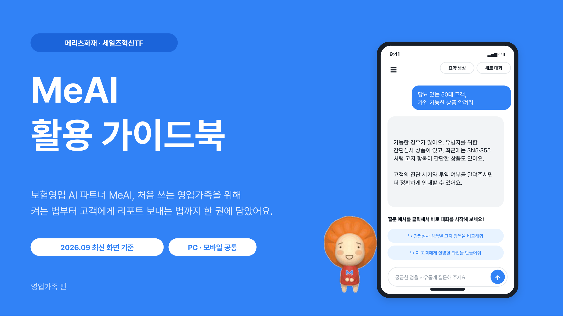
Notes:
표지. 이 가이드북은 2026년 9월 기준 최신 MeAI 화면(PC·모바일)을 기준으로 만들었습니다. 구버전 교안과 화면이 다르다는 점을 먼저 안내하세요.

Slide 2
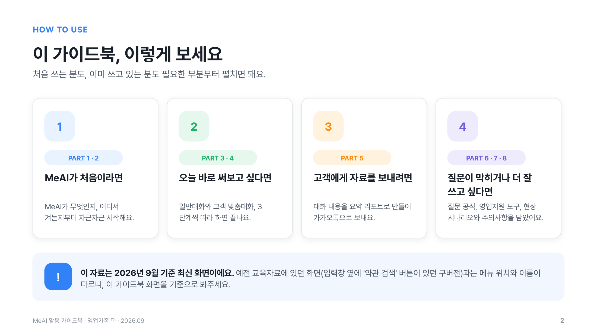
Notes:
대상별 진입 파트를 안내합니다. 완전 초보는 PART 1~2, 이미 쓰는 분은 PART 3~4부터 바로 실습해도 됩니다.

Slide 3
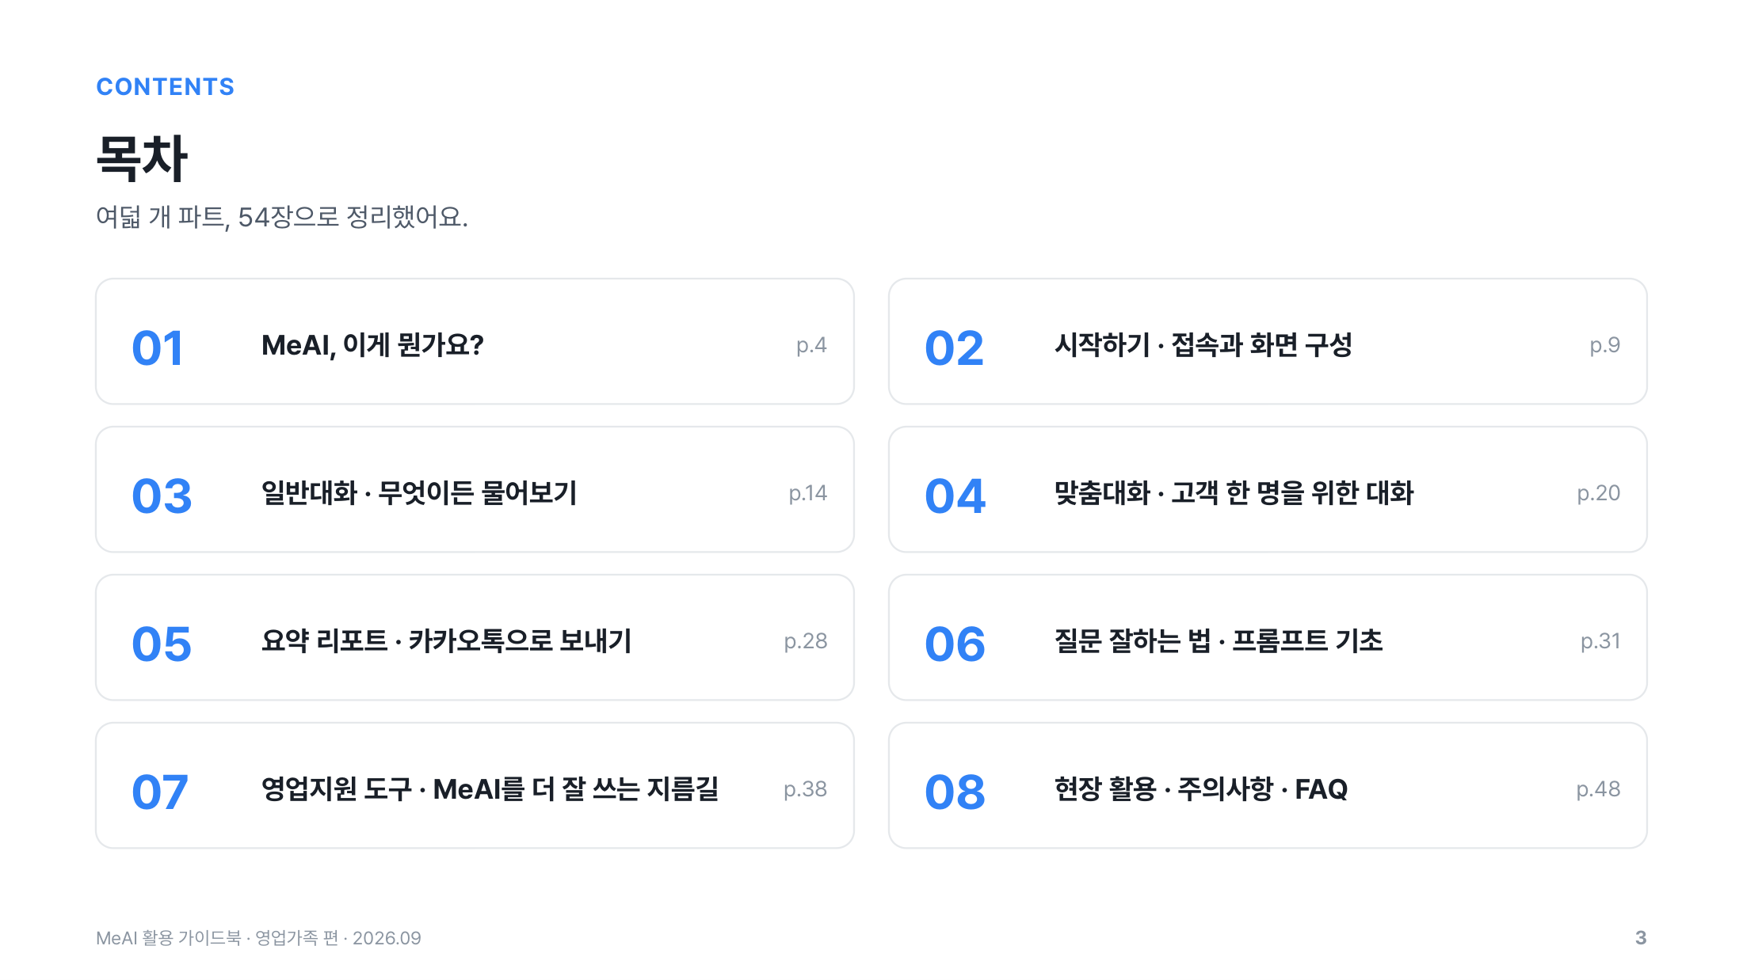

Slide 4
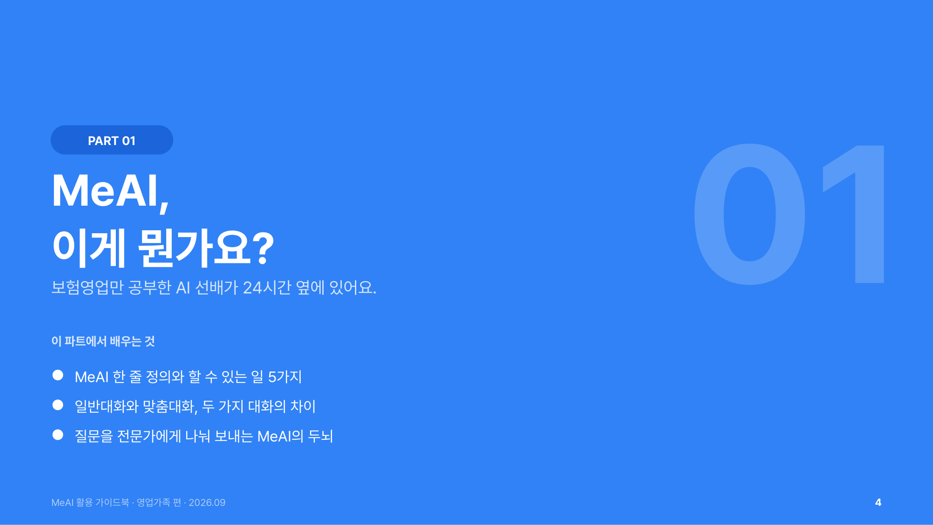

Slide 5
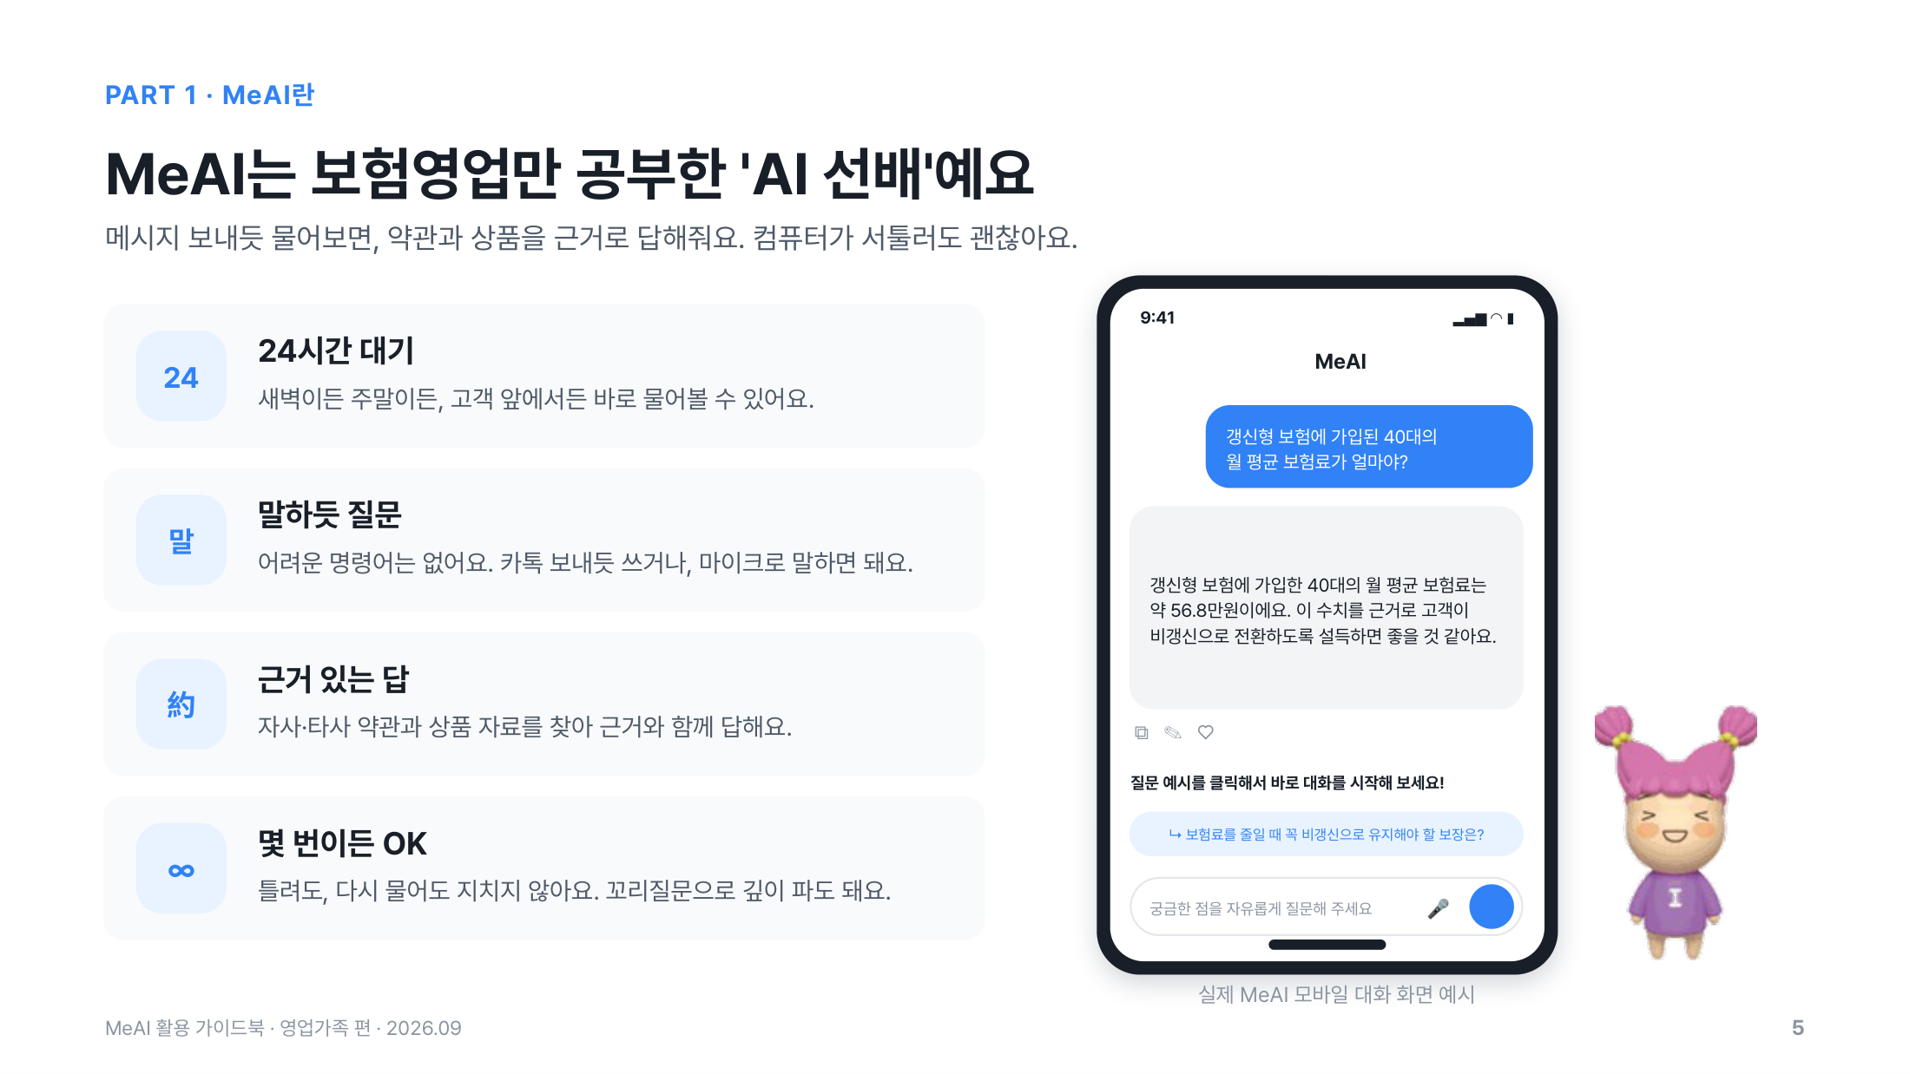
Notes:
"AI 선배"라는 비유를 심어두고 이후 파트에서 반복 회수합니다. 실습: 각자 폰에서 MeAI 일반대화를 열게 하세요.

Slide 6
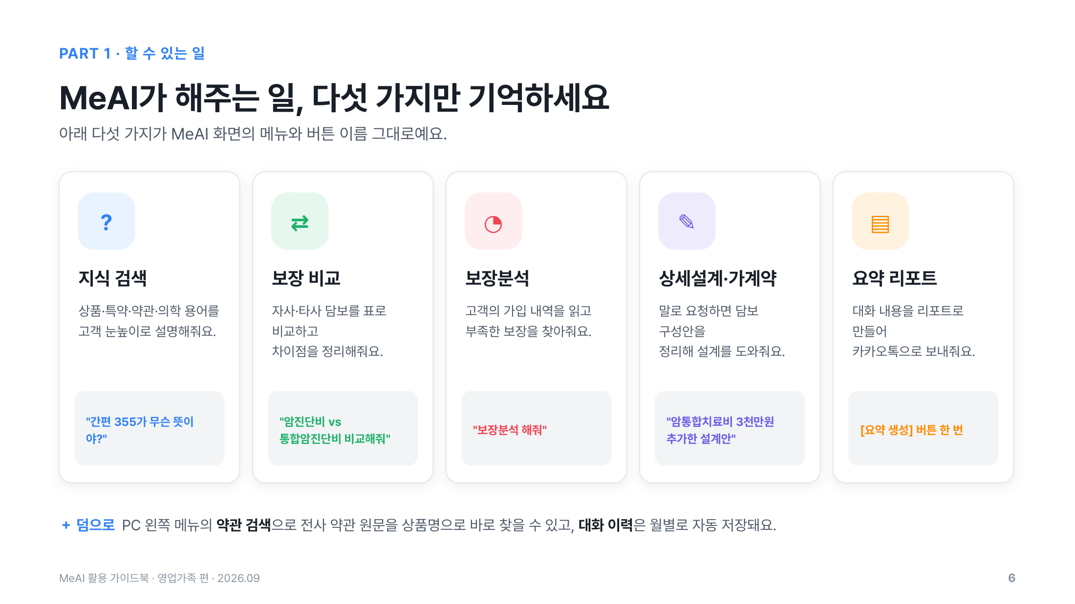

Slide 7
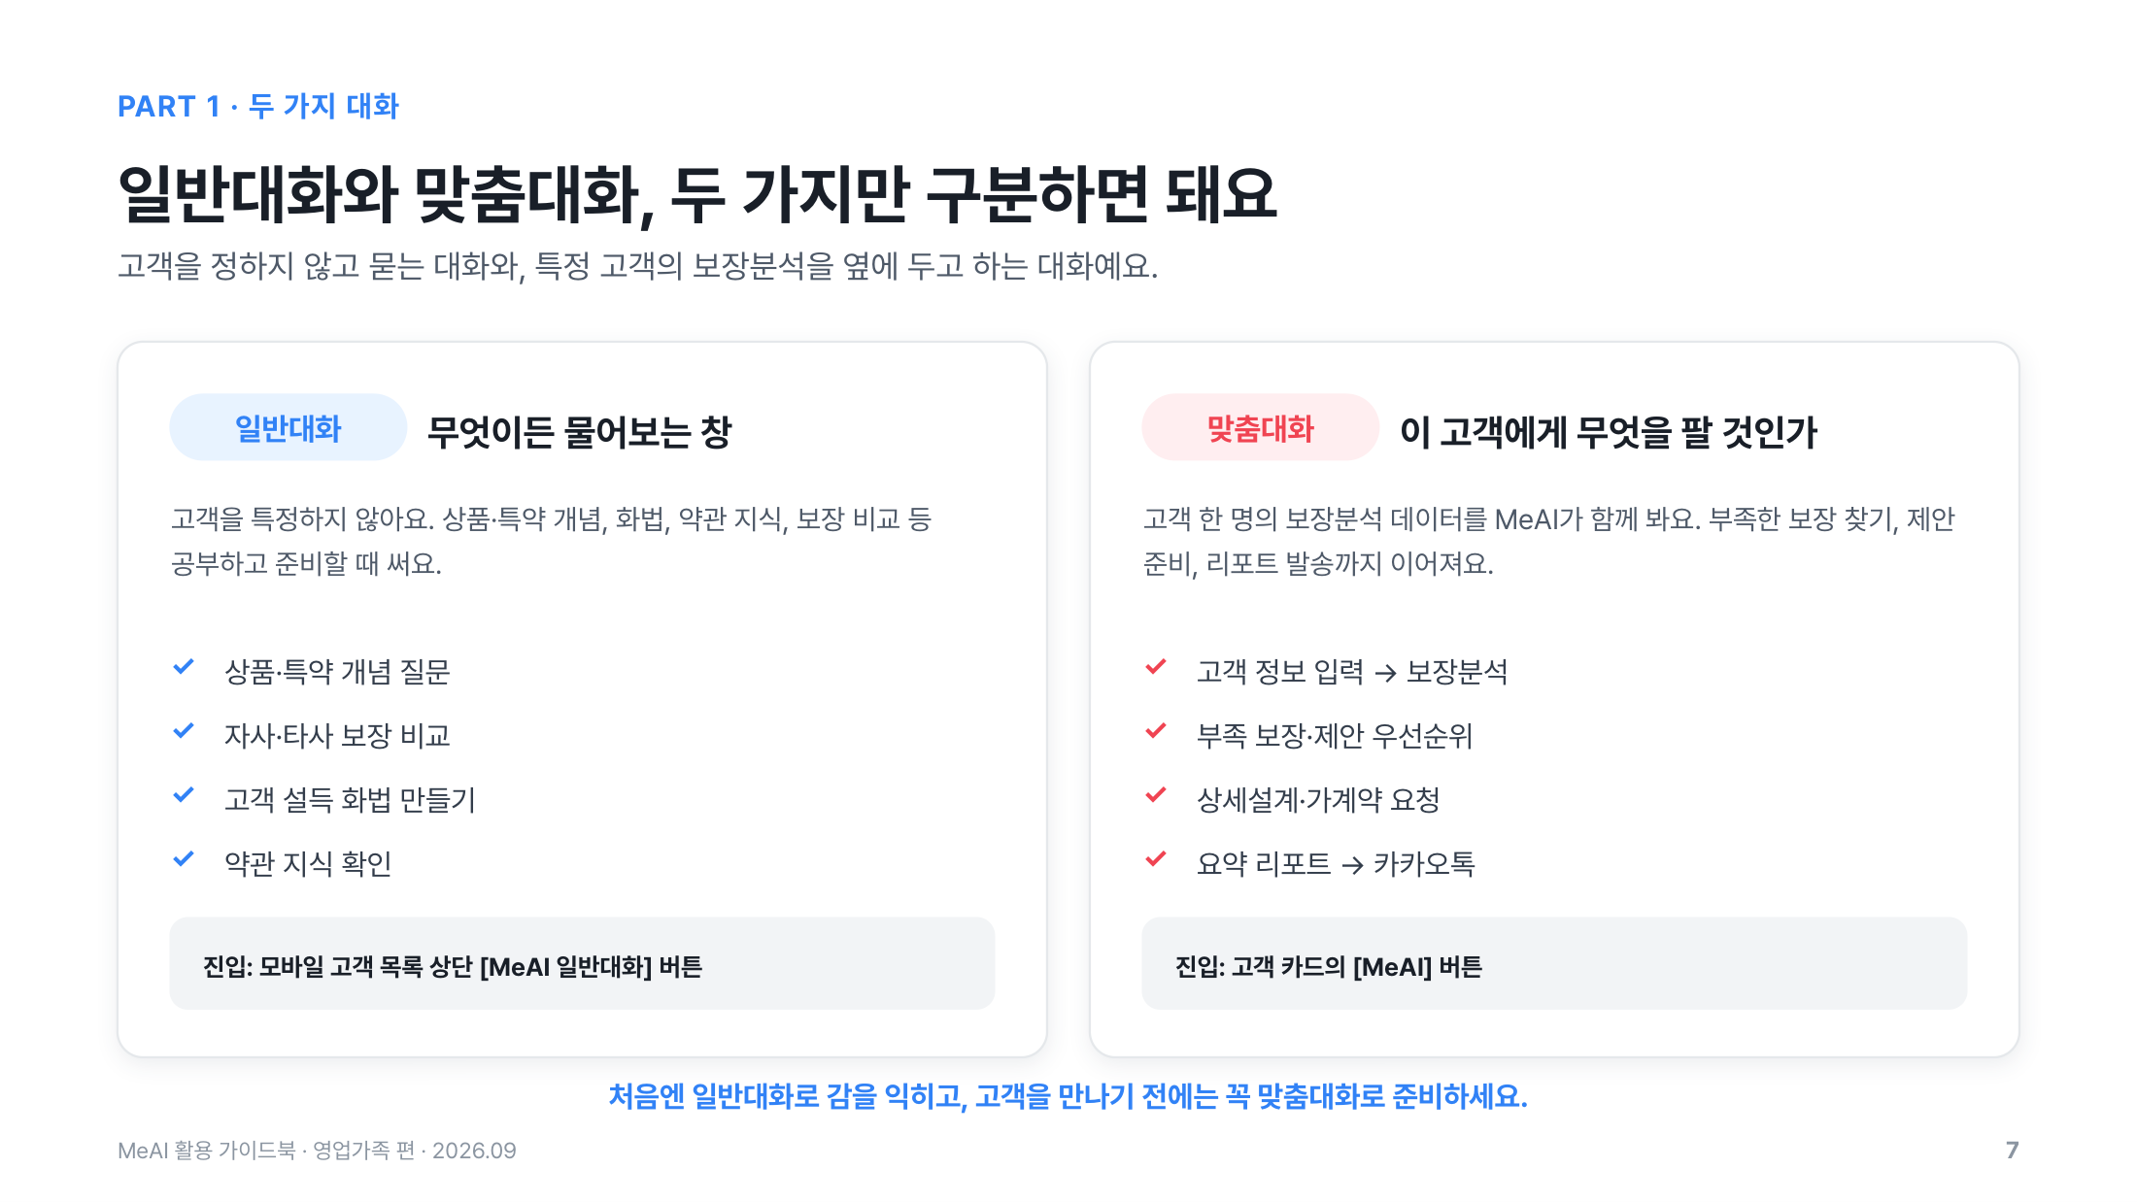
Notes:
일반대화 vs 맞춤대화 구분이 이 교안의 뼈대입니다. 진입 버튼 위치(상단 MeAI 일반대화 / 고객 카드 MeAI)를 꼭 함께 보여주세요.

Slide 8
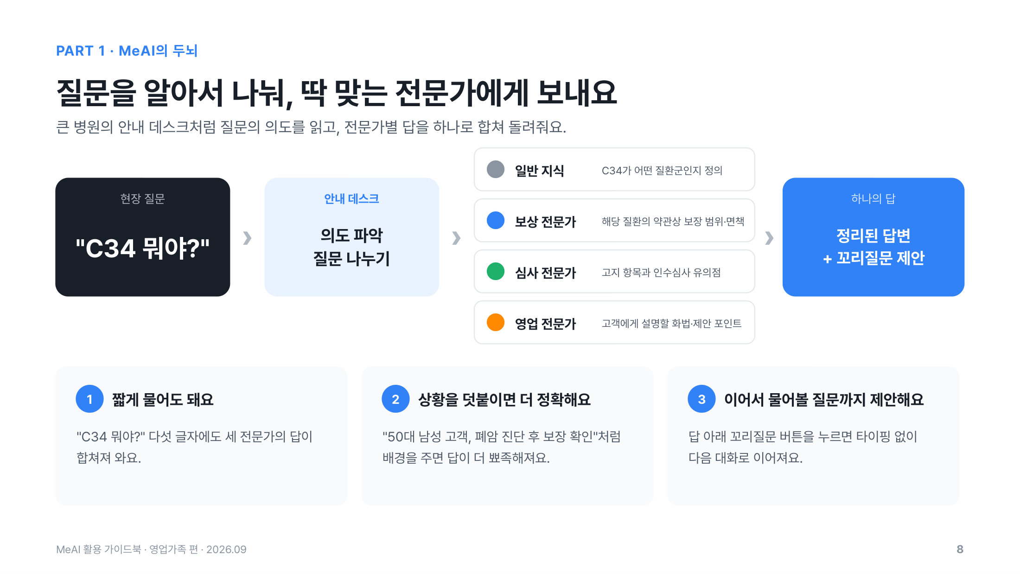
Notes:
질문이 보상·심사·영업·일반 전문가로 나뉘어 처리된다는 점만 전달하면 충분합니다. "C34 뭐야?" 실습으로 답변 구조를 보여주세요.

Slide 9
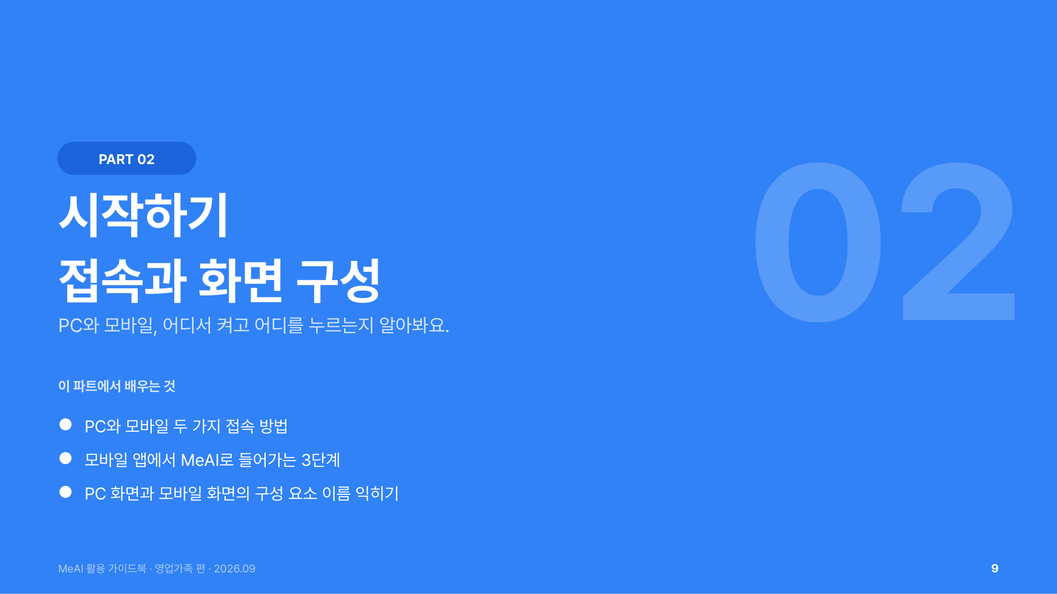

Slide 10
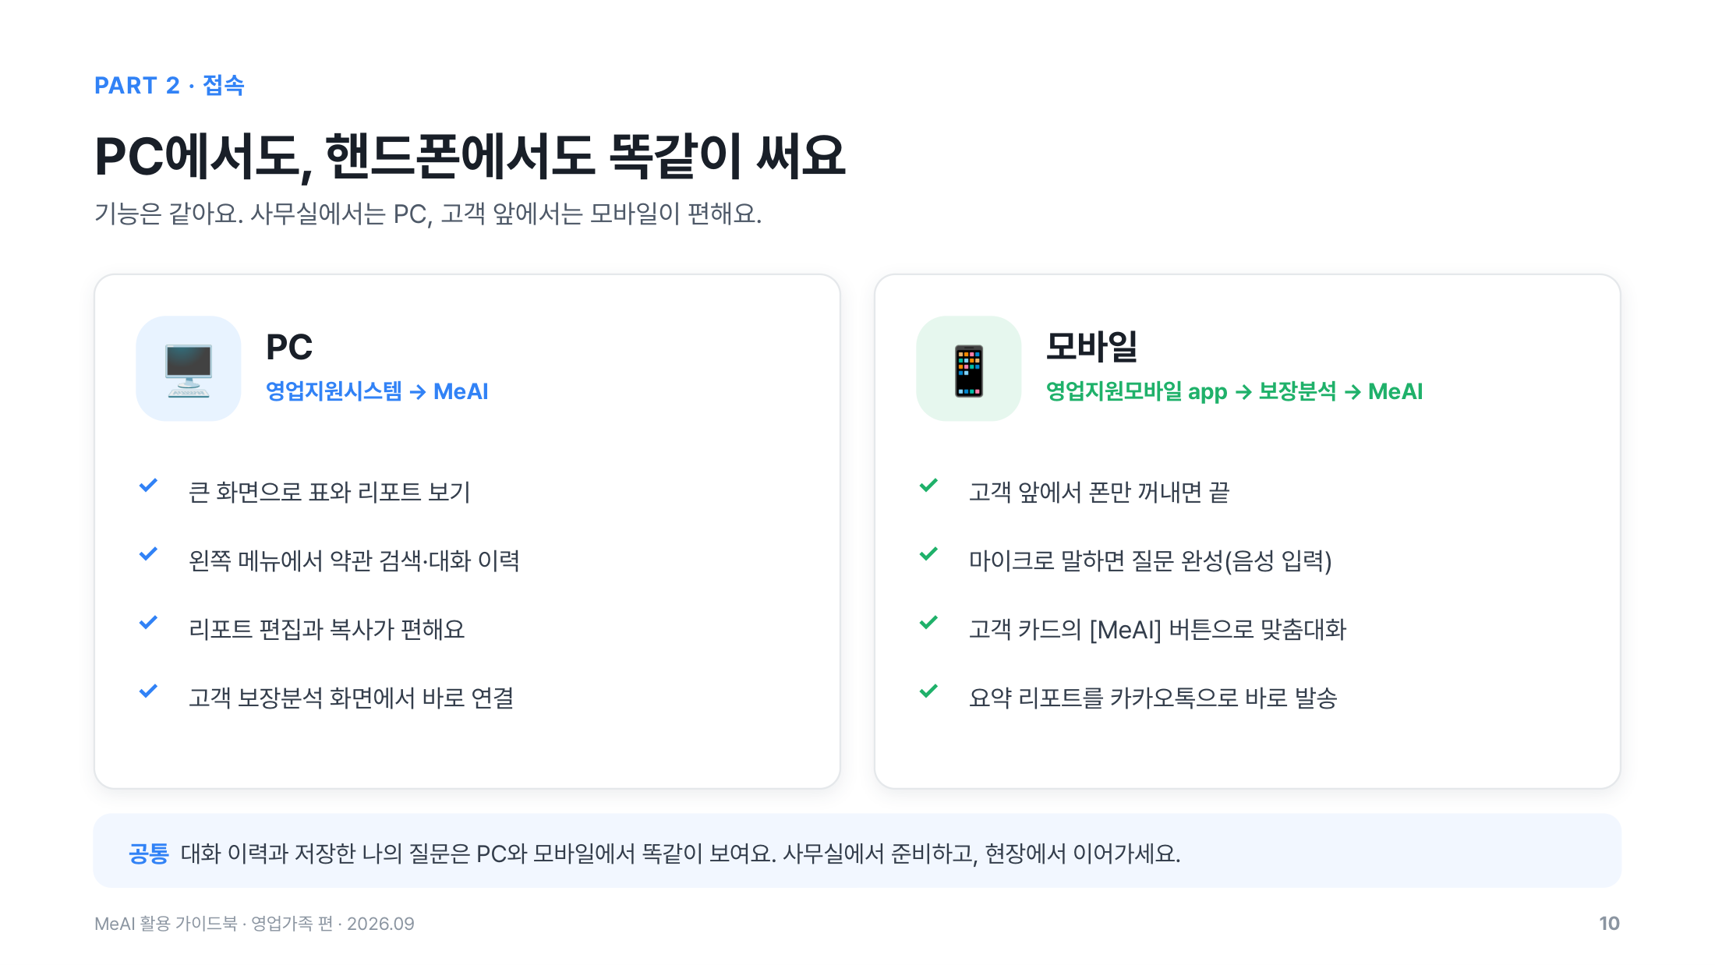

Slide 11
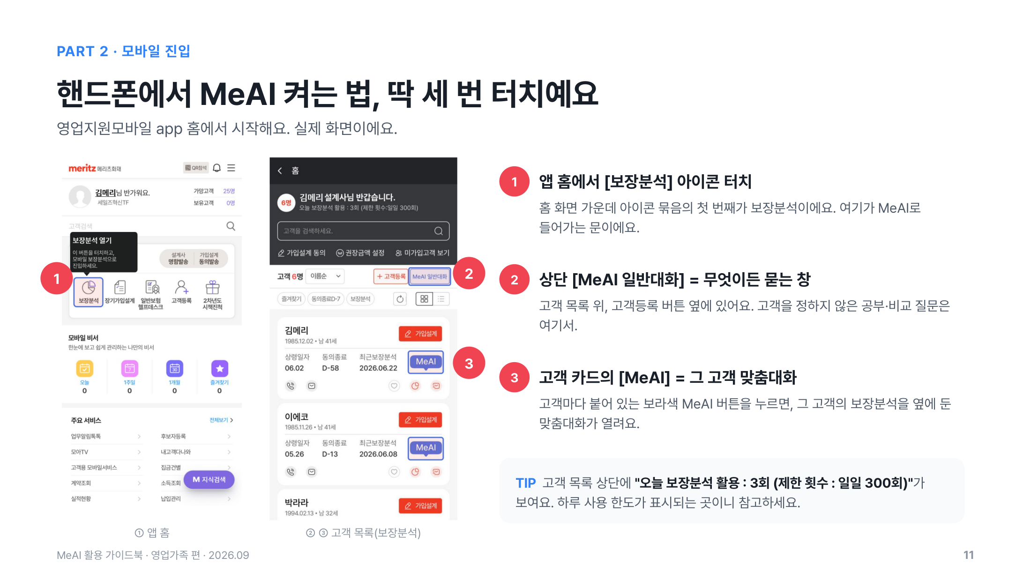
Notes:
실제 앱 화면입니다. 참석자 폰으로 함께 따라가며 세 번 터치를 실습하세요. 상단의 일일 300회 표시도 짚어주세요.

Slide 12
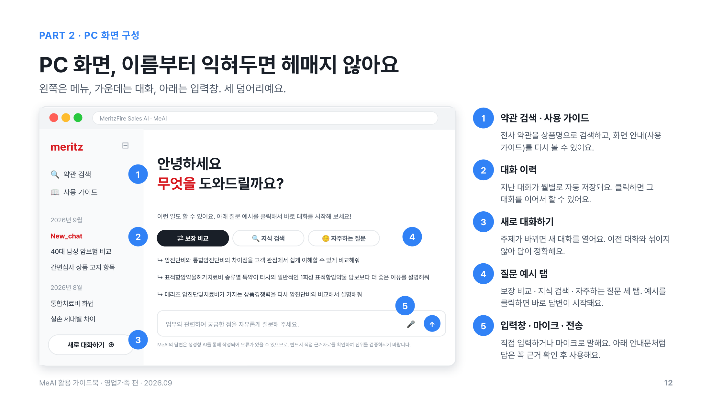
Notes:
PC 화면 다섯 요소 이름을 소리 내어 읽게 하세요. 특히 왼쪽 메뉴 맨 아래 [새로 대화하기] 위치를 강조합니다.

Slide 13
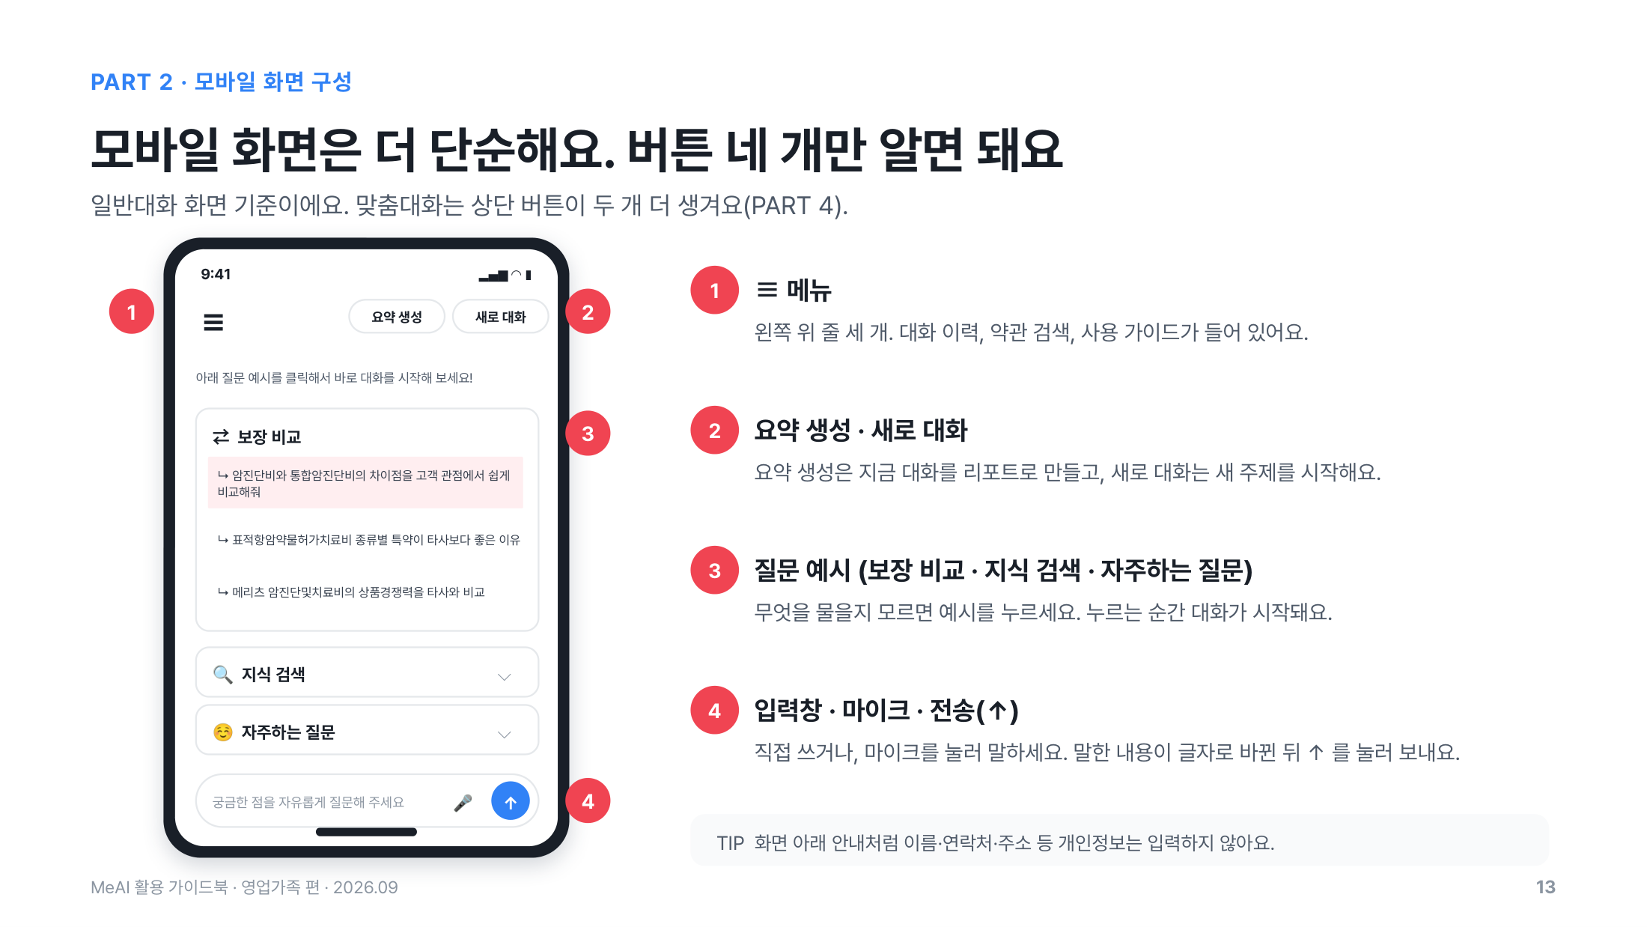

Slide 14
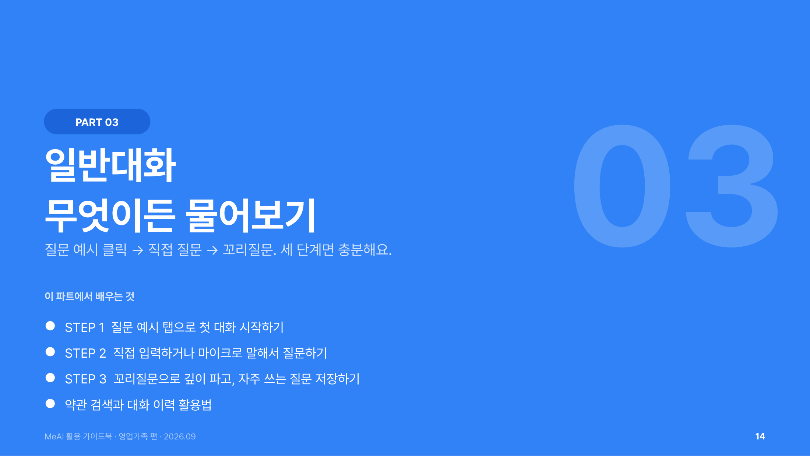

Slide 15
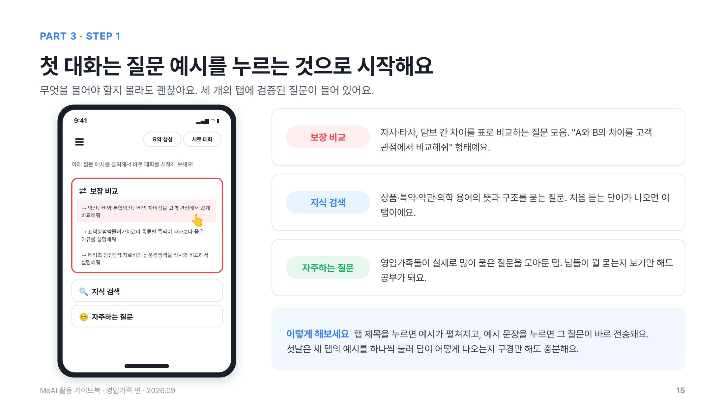
Notes:
첫 실습. 세 탭(보장 비교·지식 검색·자주하는 질문)의 예시를 각 1개씩 눌러보게 합니다.

Slide 16
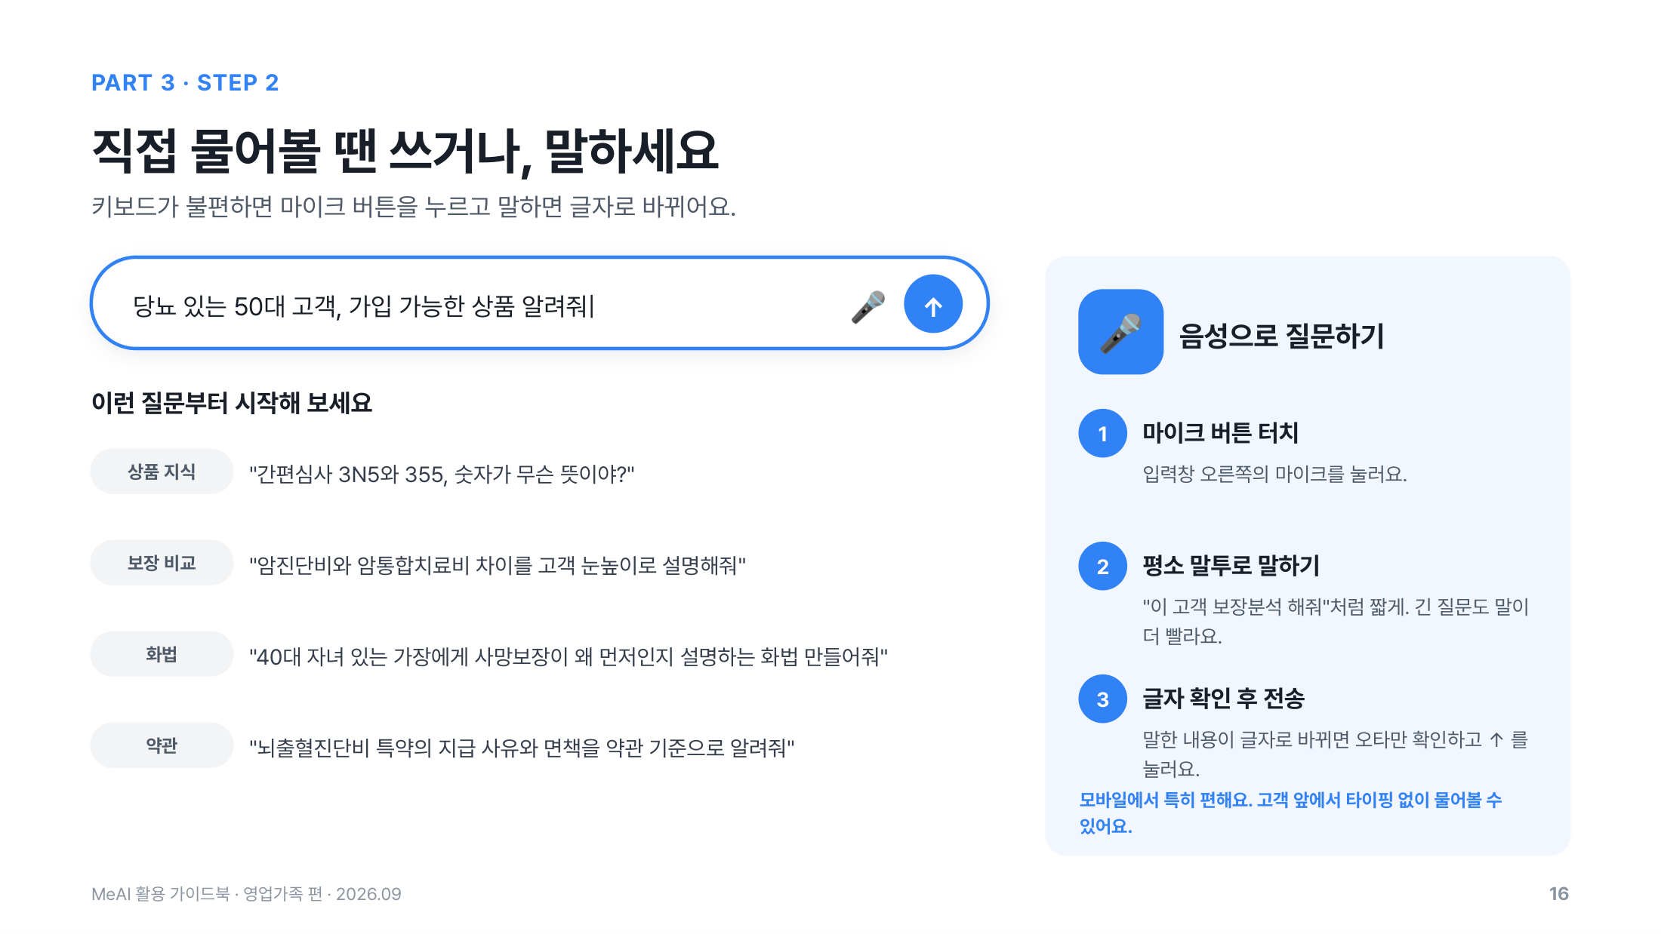
Notes:
음성 입력 실습. 마이크를 누르고 "이 고객 보장분석 해줘"를 말해보게 하세요. 개인정보 입력 금지도 함께 안내.

Slide 17
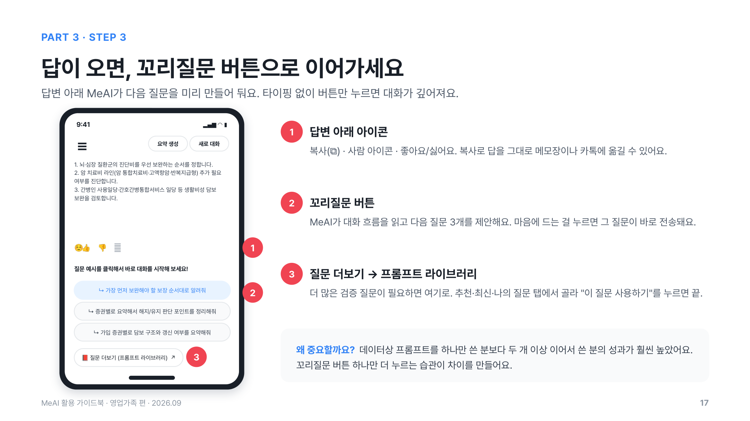
Notes:
핵심 장. 데이터상 프롬프트 2개 이상 사용자의 성과가 크게 높았습니다. 꼬리질문 버튼을 한 번 더 누르는 습관을 강조하세요.

Slide 18
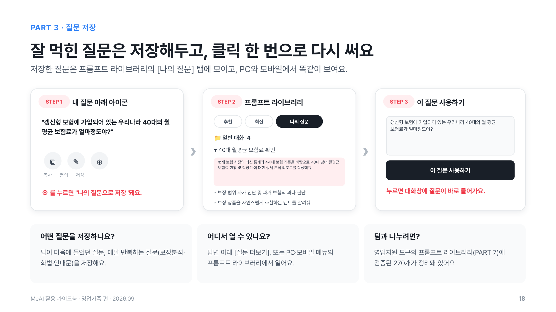
Notes:
나의 질문 저장 → 프롬프트 라이브러리(추천/최신/나의 질문) → 이 질문 사용하기 흐름을 시연합니다. PC·모바일 공통입니다.

Slide 19
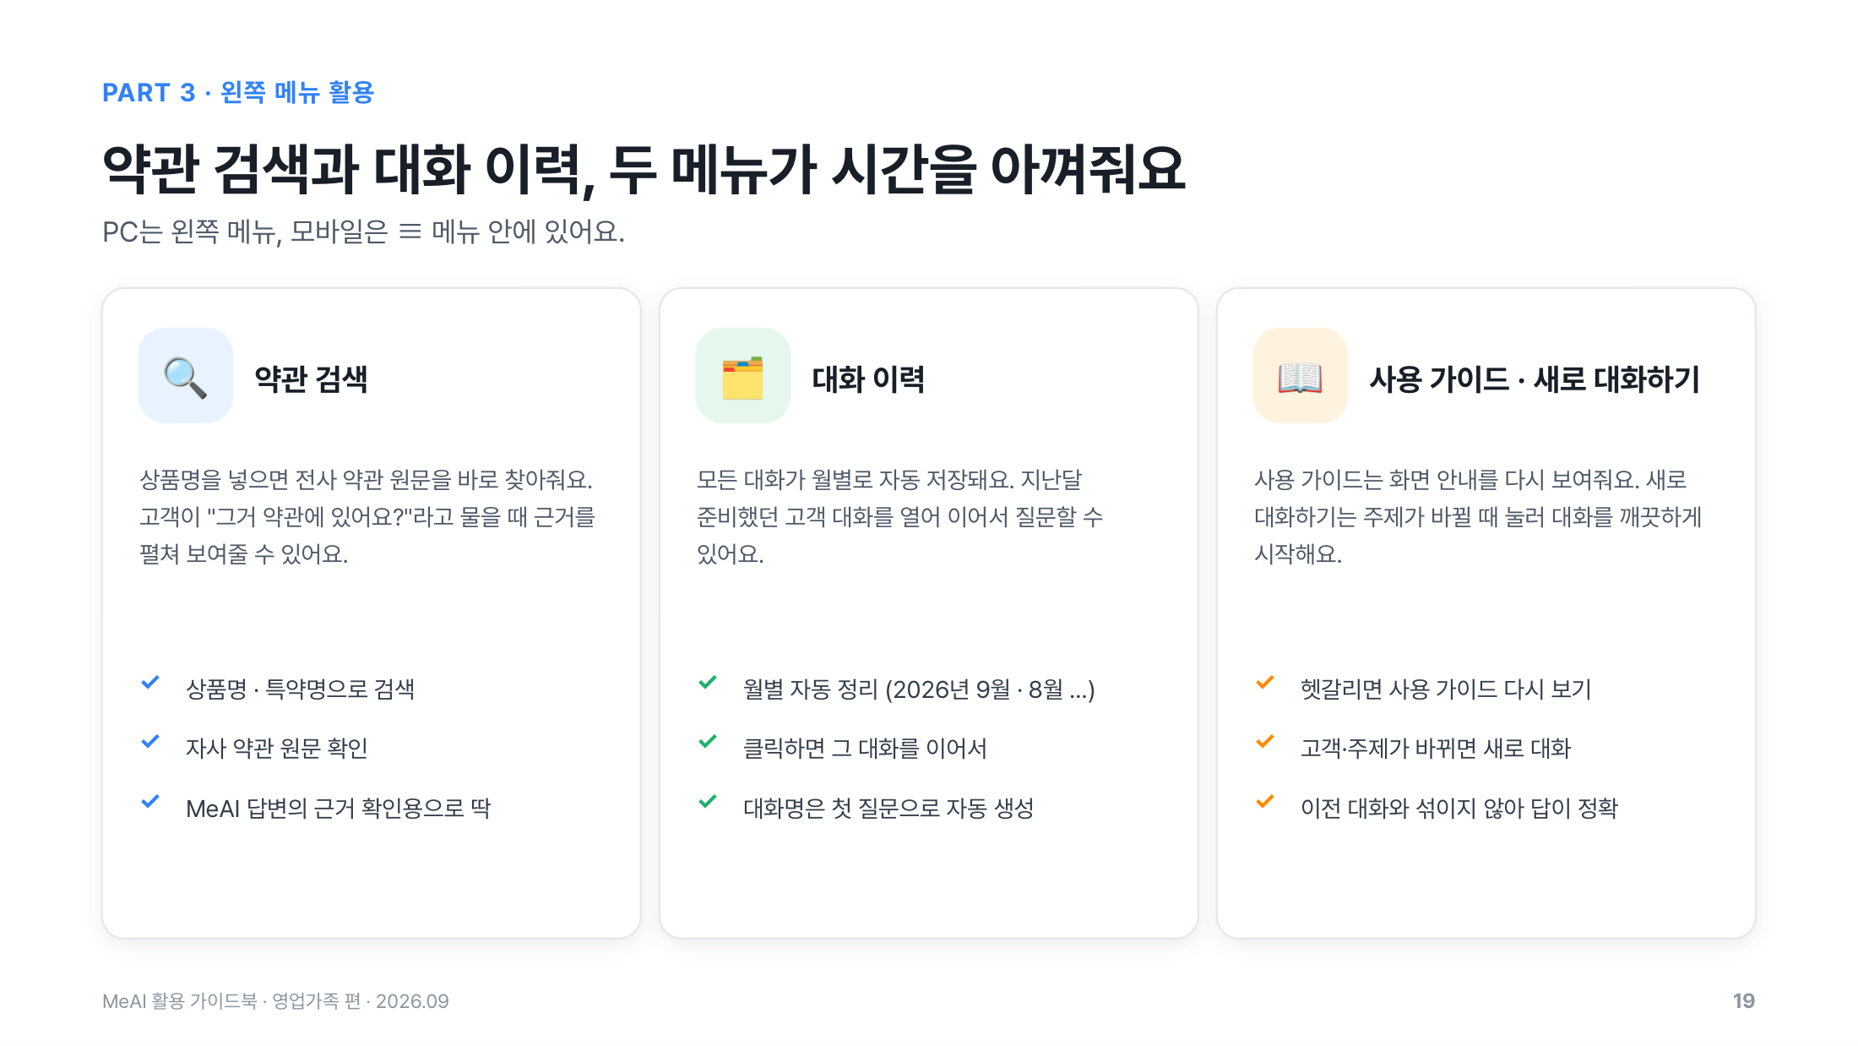

Slide 20
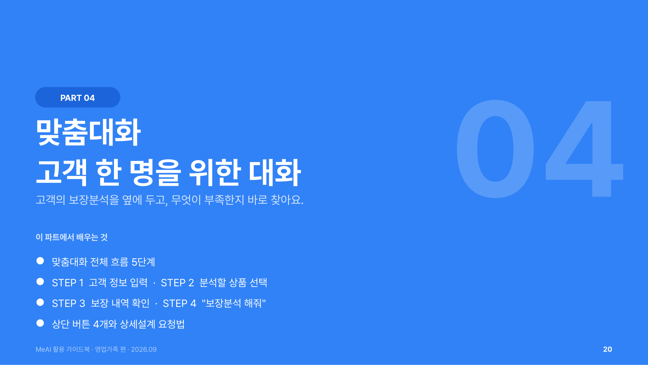

Slide 21
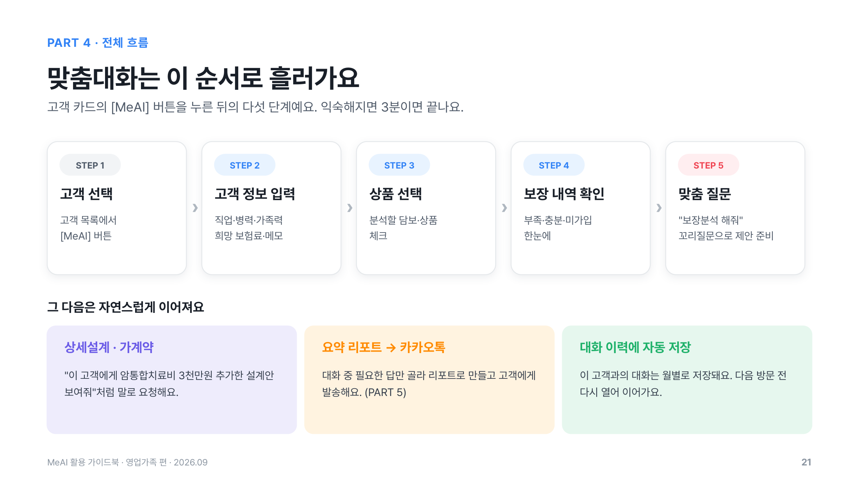
Notes:
맞춤대화 5단계를 먼저 보여주고 이후 STEP별로 들어갑니다. 실습용 고객 1명을 미리 정해두면 좋습니다.

Slide 22
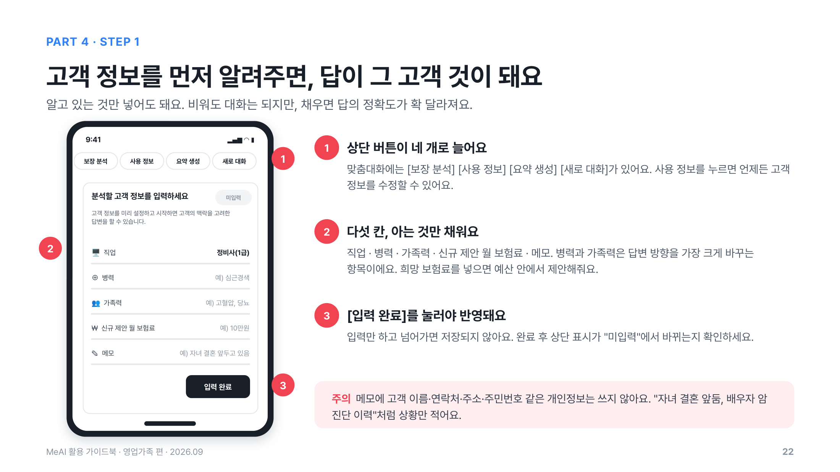
Notes:
고객 정보 5칸(직업·병력·가족력·신규 제안 월 보험료·메모). [입력 완료]를 눌러야 반영된다는 점을 강조하세요. 메모에 개인정보 금지.

Slide 23
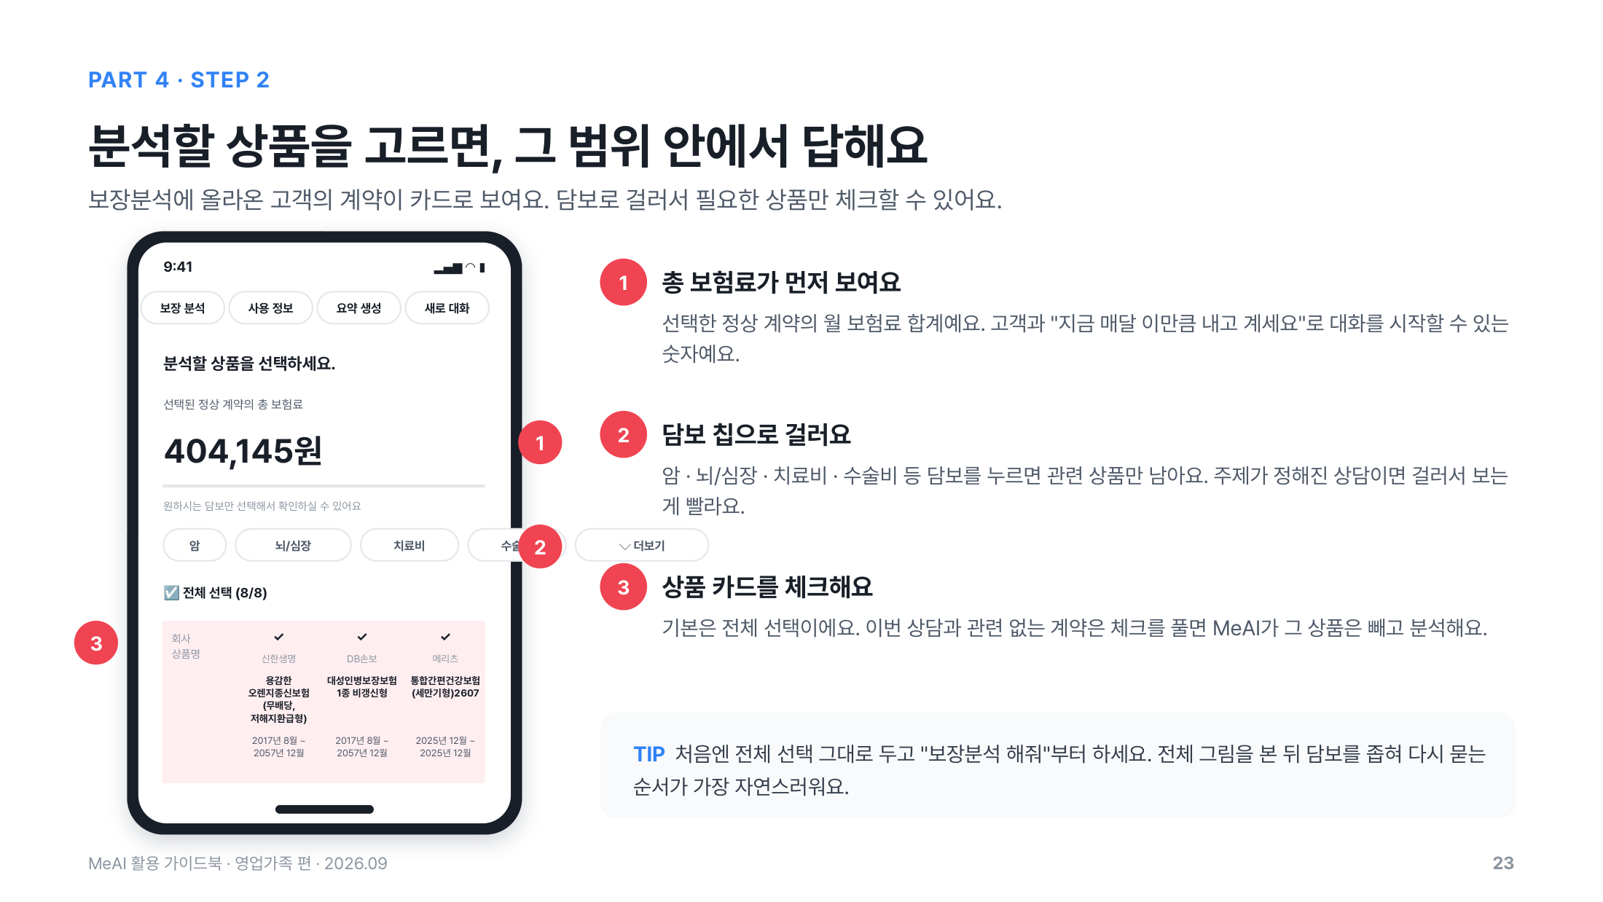

Slide 24
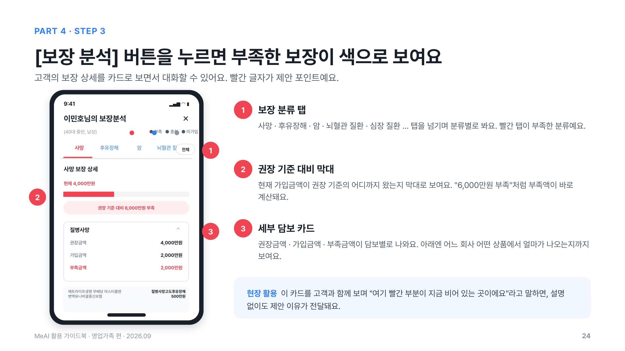
Notes:
보장분석 카드의 색(부족·충분·미가입)과 권장 대비 막대를 고객과 함께 보는 활용법을 시연합니다.

Slide 25
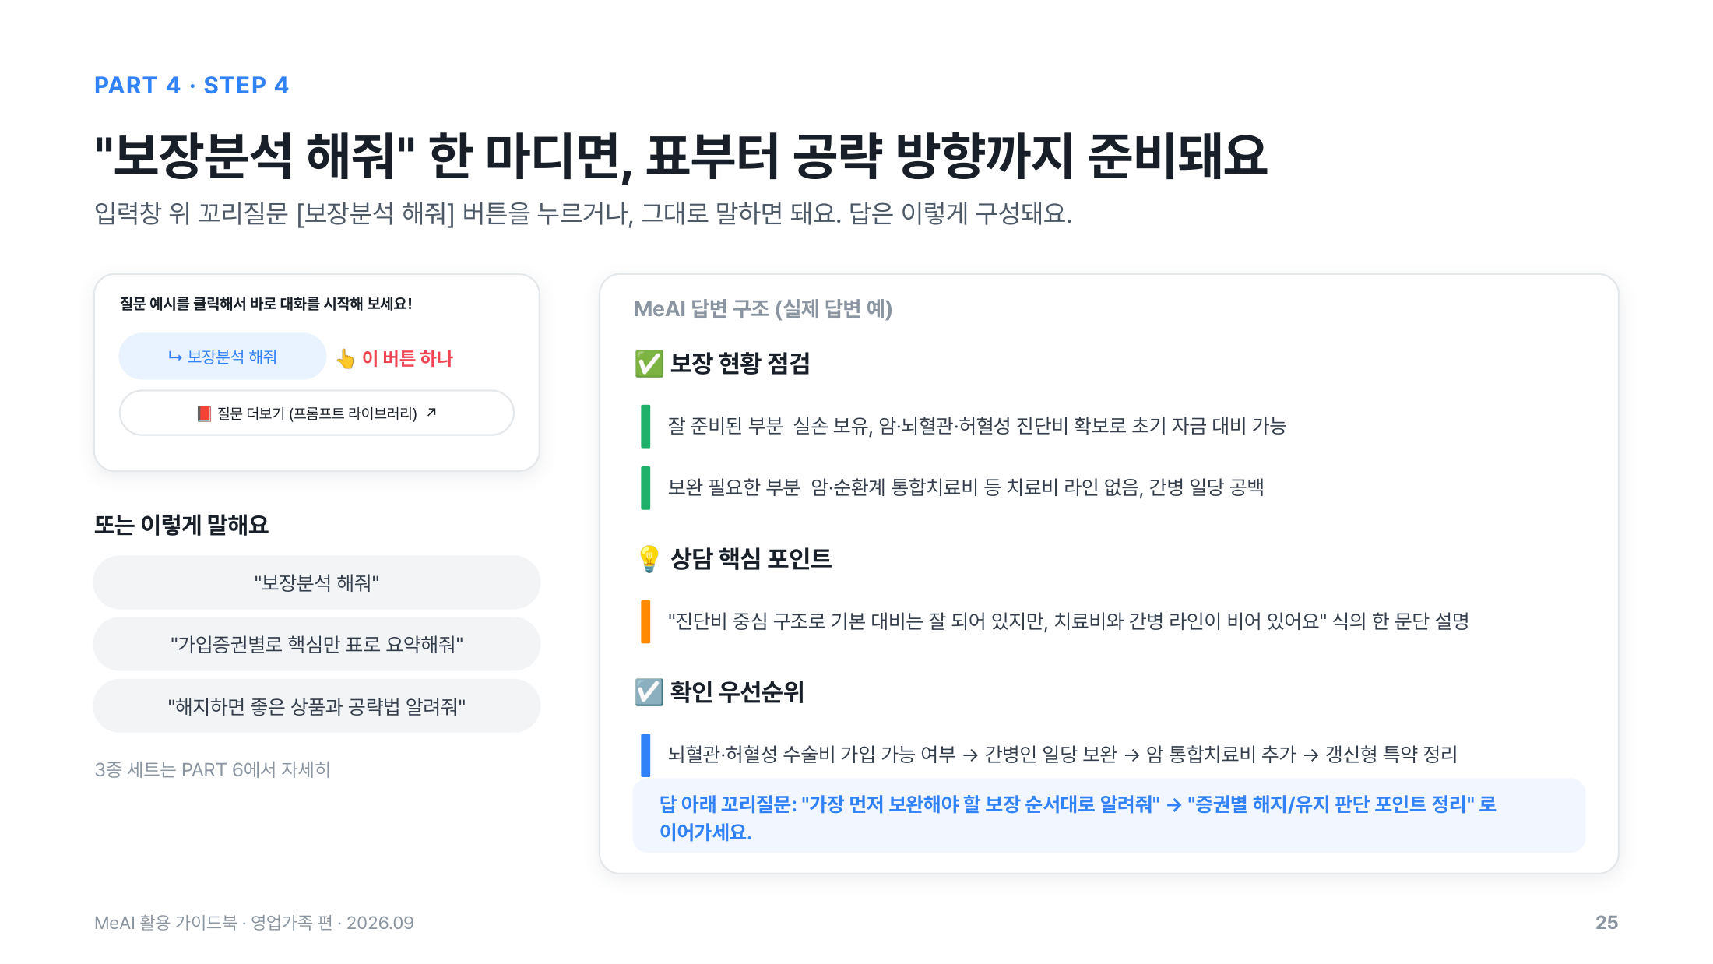
Notes:
"보장분석 해줘" 한 번으로 나오는 답변 구조(보장 현황 점검 / 상담 핵심 포인트 / 확인 우선순위)를 실제 화면으로 보여주세요.

Slide 26
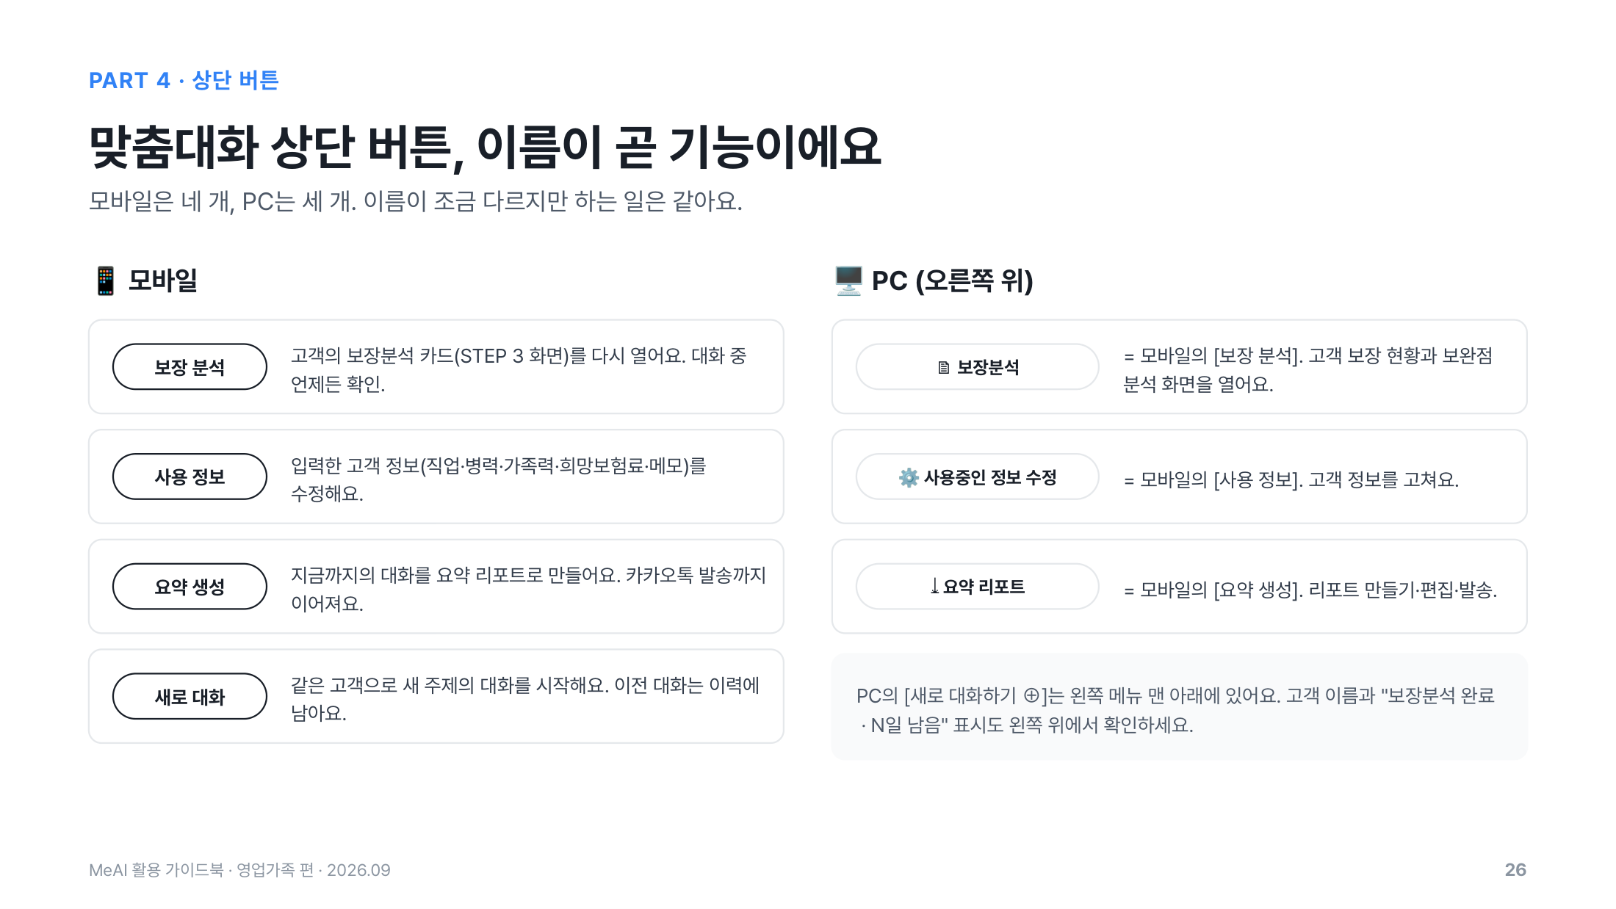

Slide 27
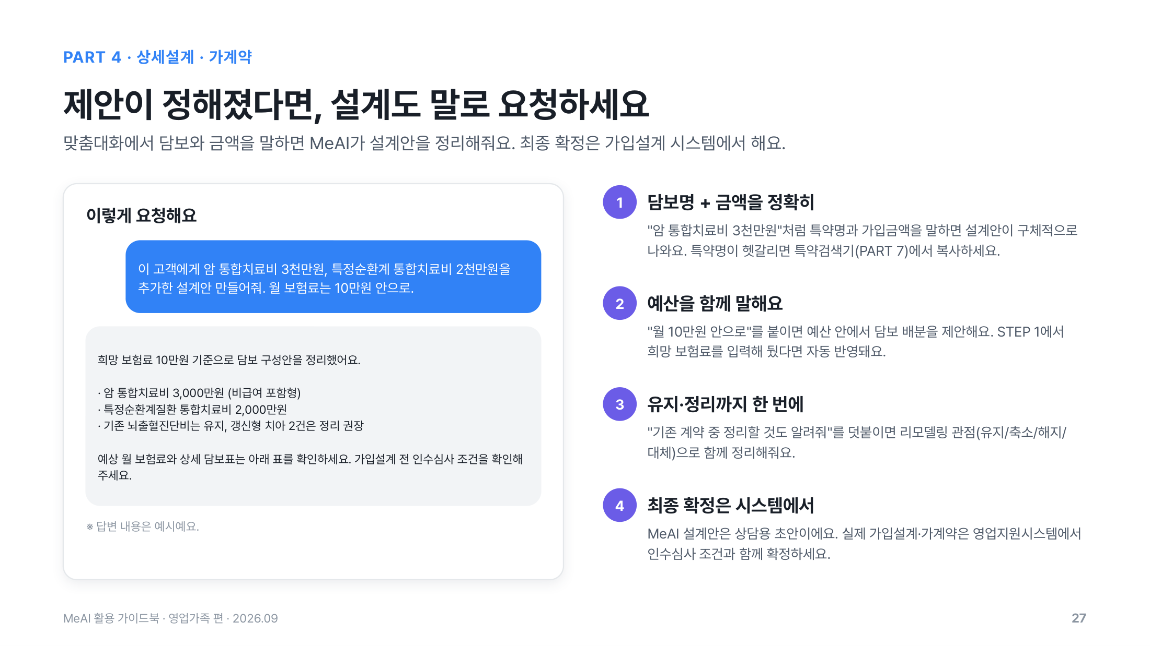

Slide 28
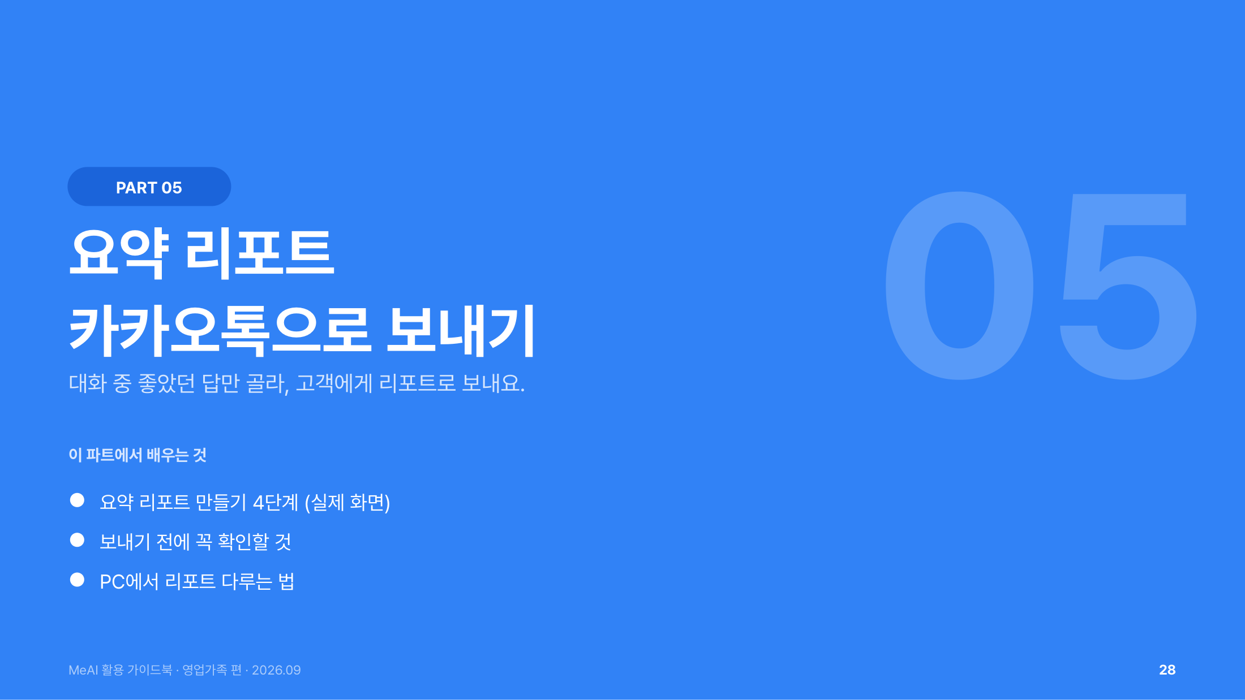

Slide 29
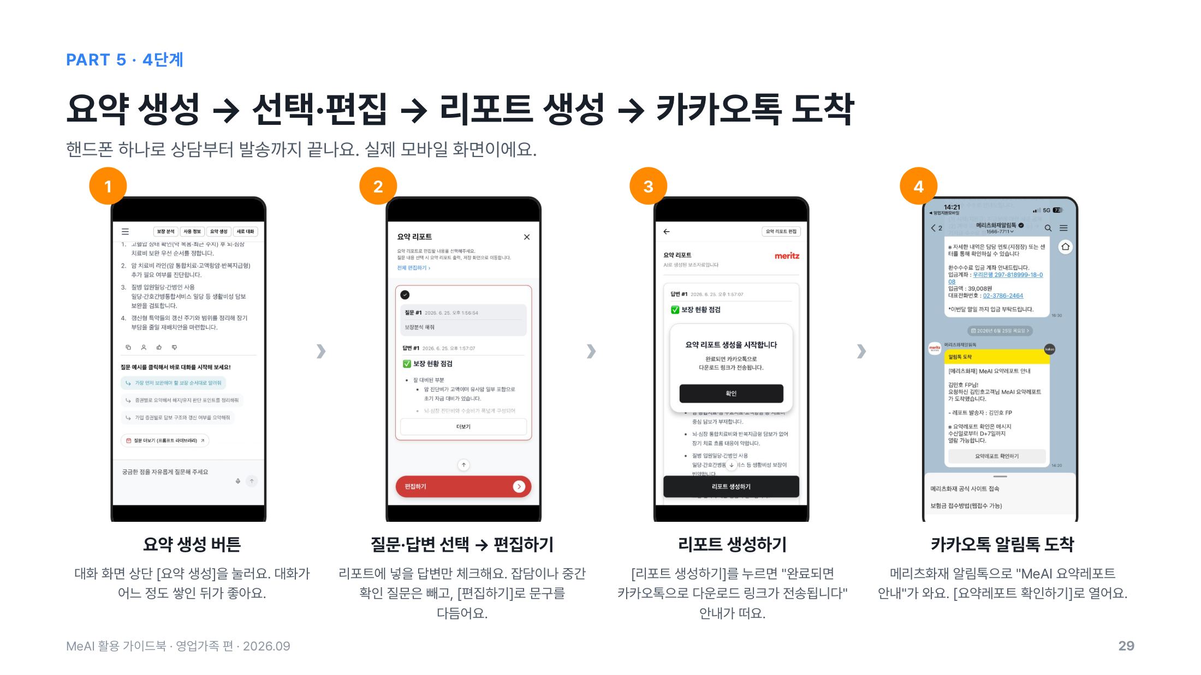
Notes:
실제 모바일 화면 4장. 요약 생성 → 선택·편집 → 리포트 생성 → 카카오톡 알림톡. 실습은 본인 카톡으로 먼저 받아보게 합니다.

Slide 30
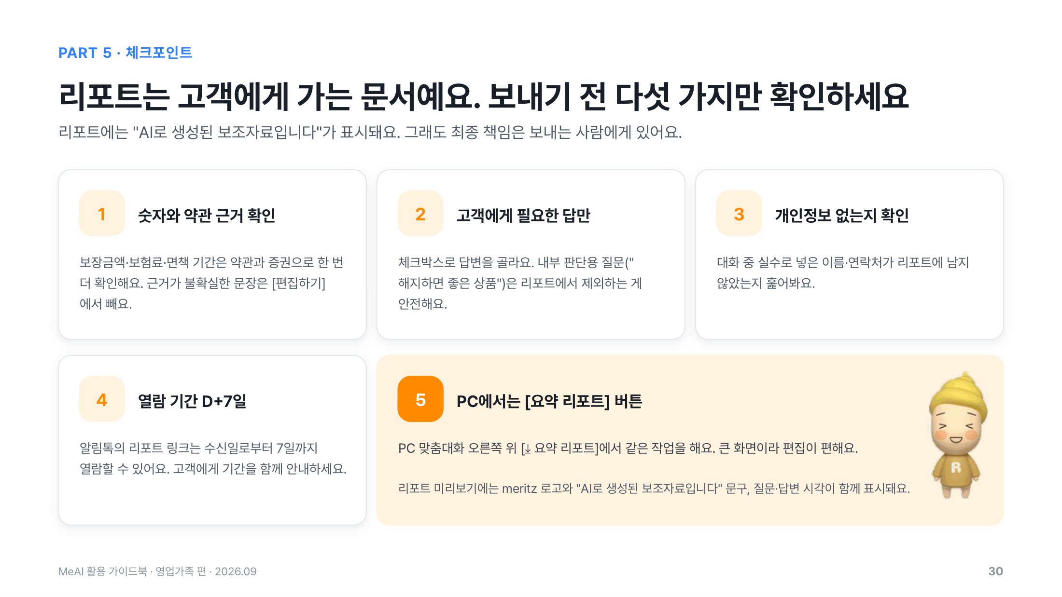
Notes:
리포트는 고객에게 가는 문서입니다. 검증 책임과 D+7일 열람 기간을 반드시 안내하세요.

Slide 31
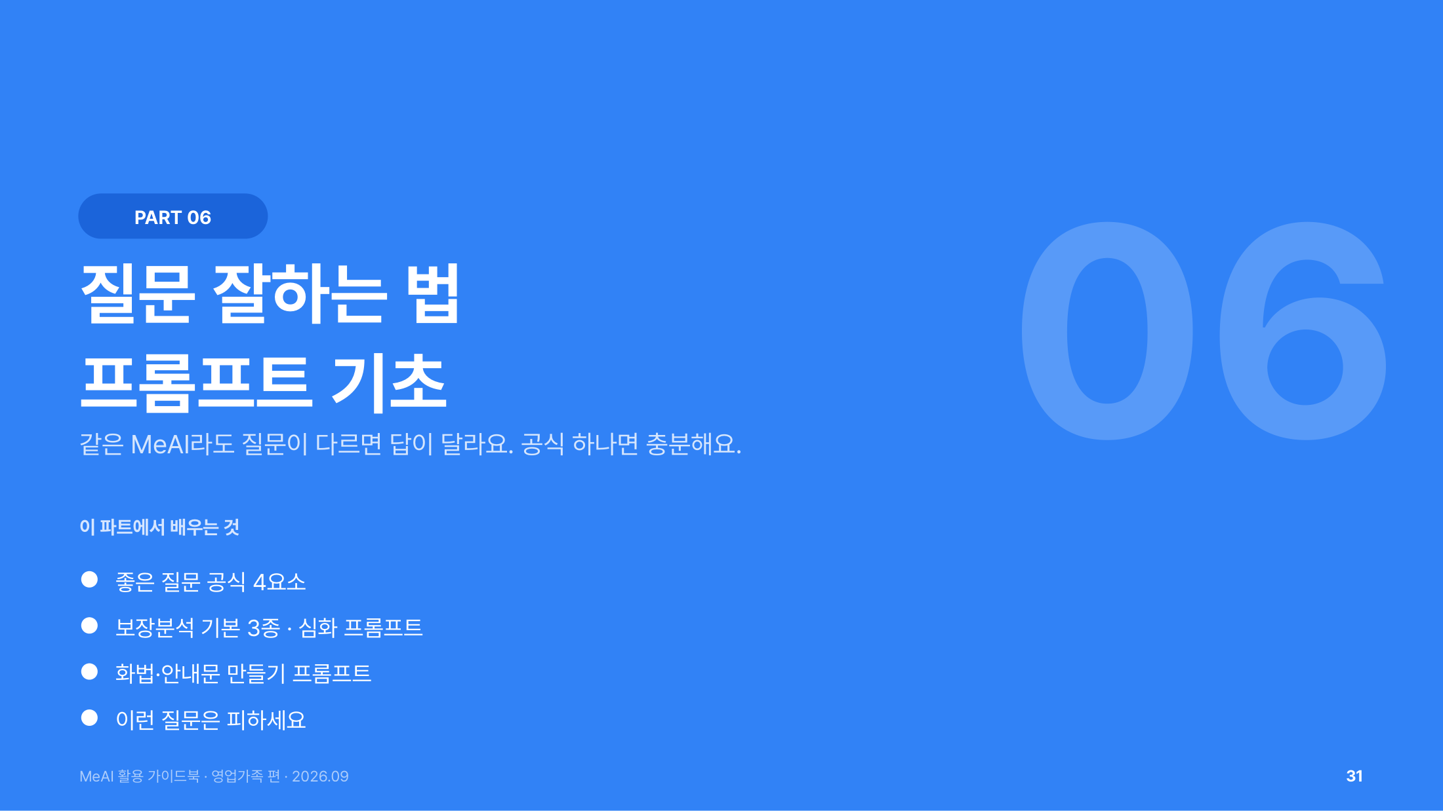

Slide 32
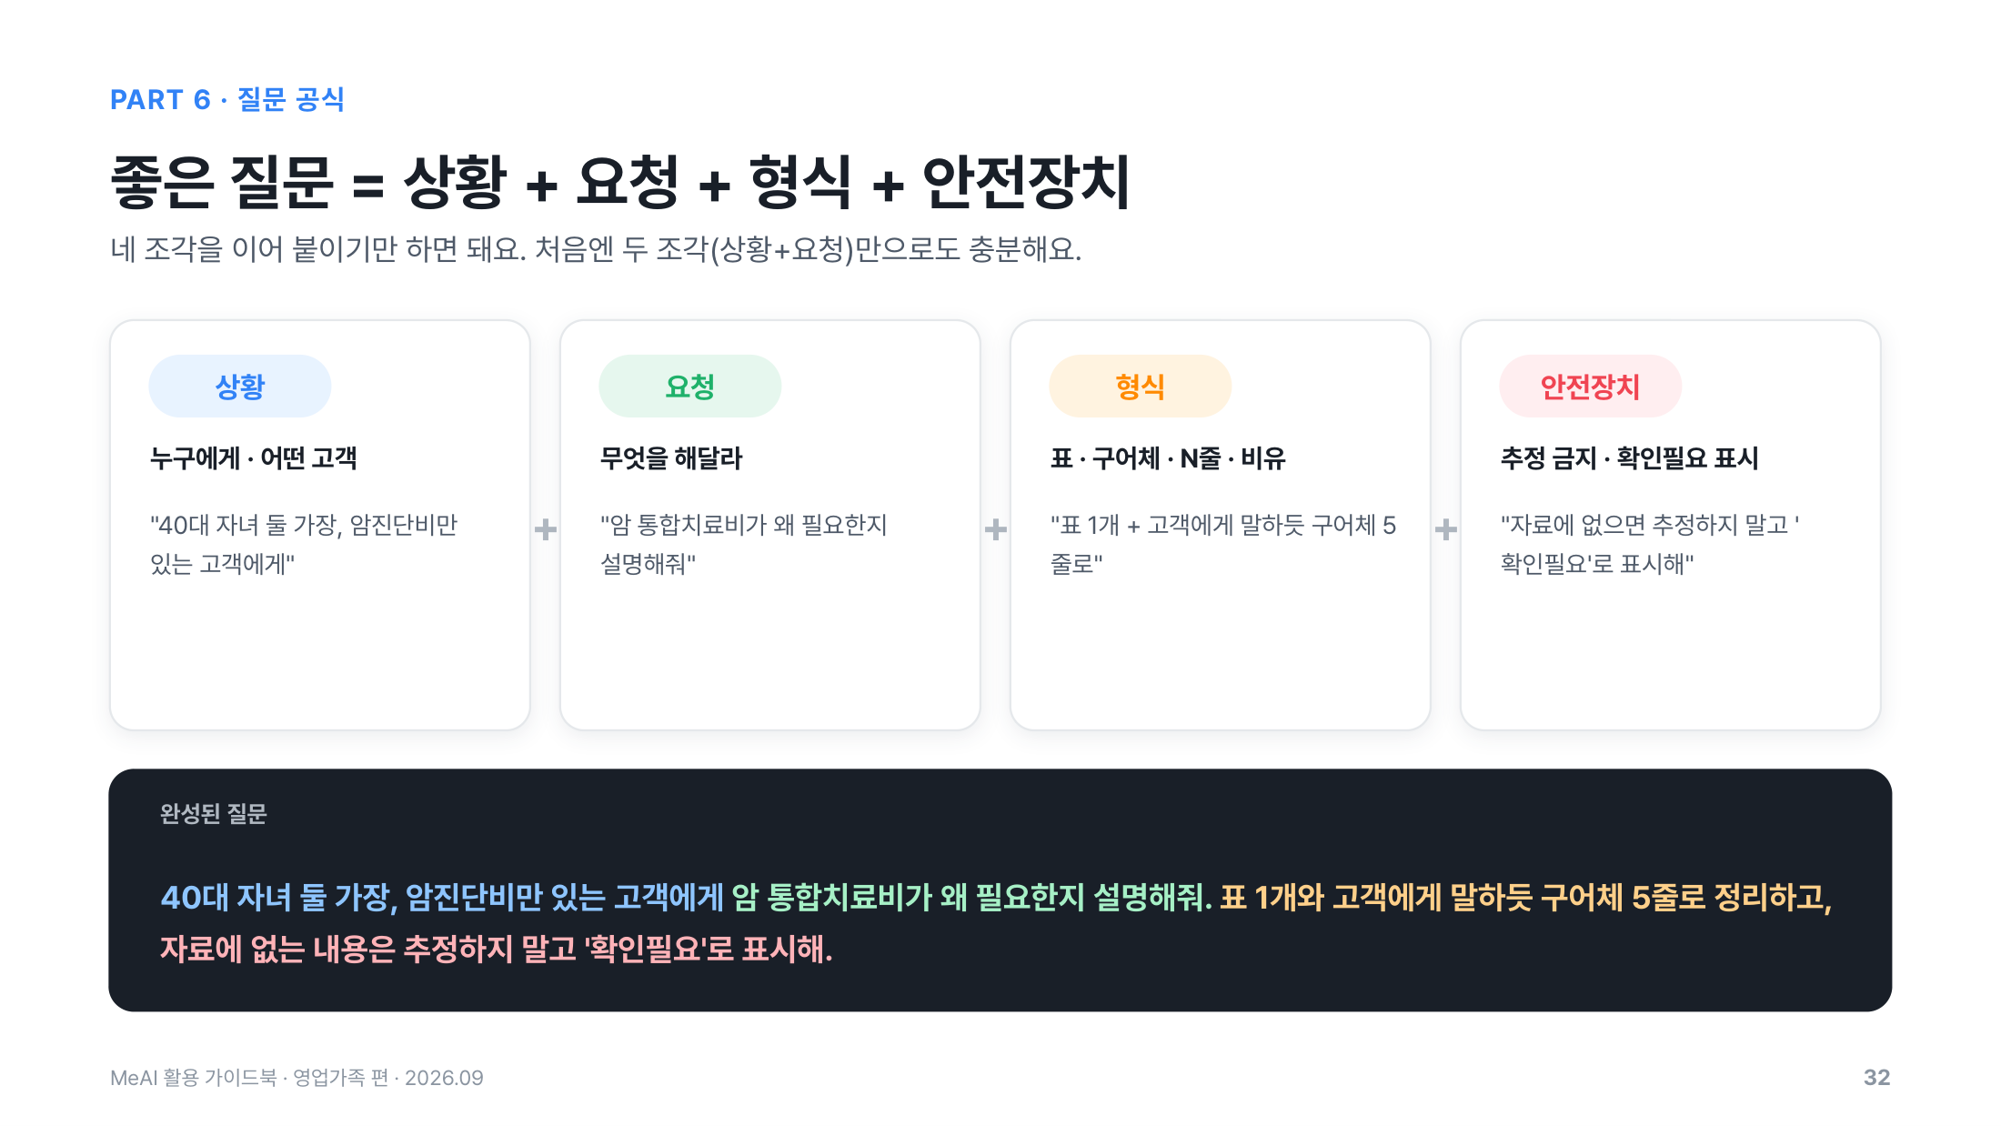
Notes:
질문 공식 4요소. 처음엔 상황+요청 두 조각만으로 시작하게 하고, 안전장치 문구("자료에 없으면 확인필요")는 그대로 외우게 하세요.

Slide 33
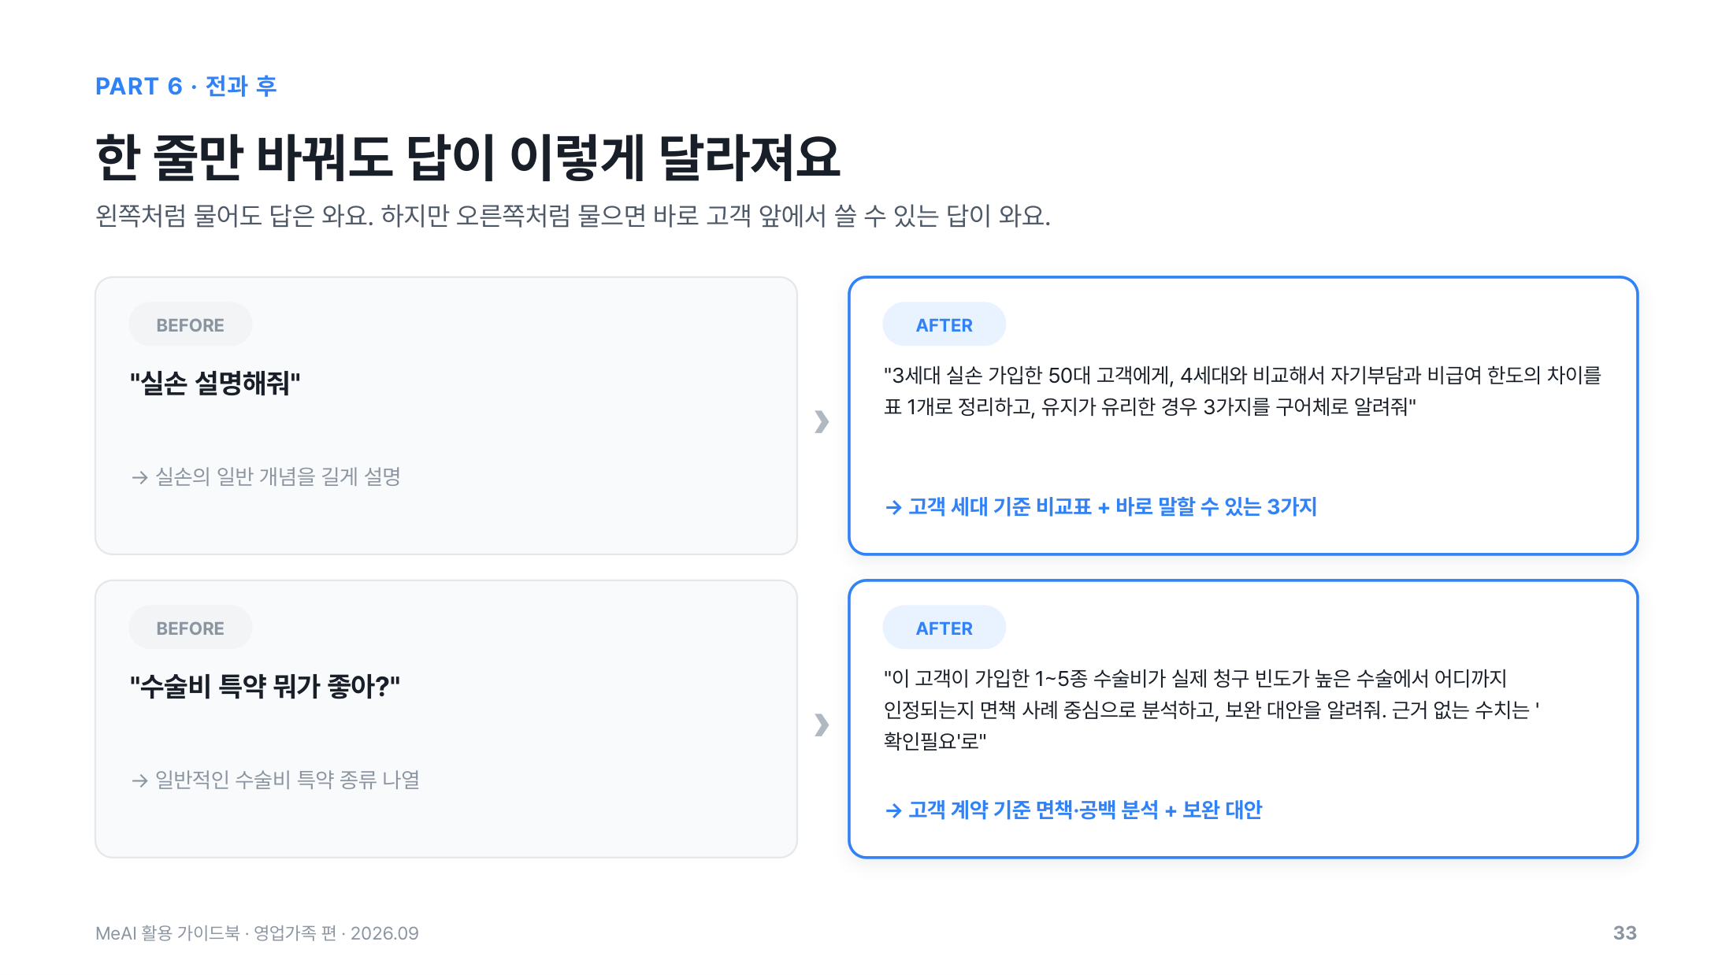

Slide 34
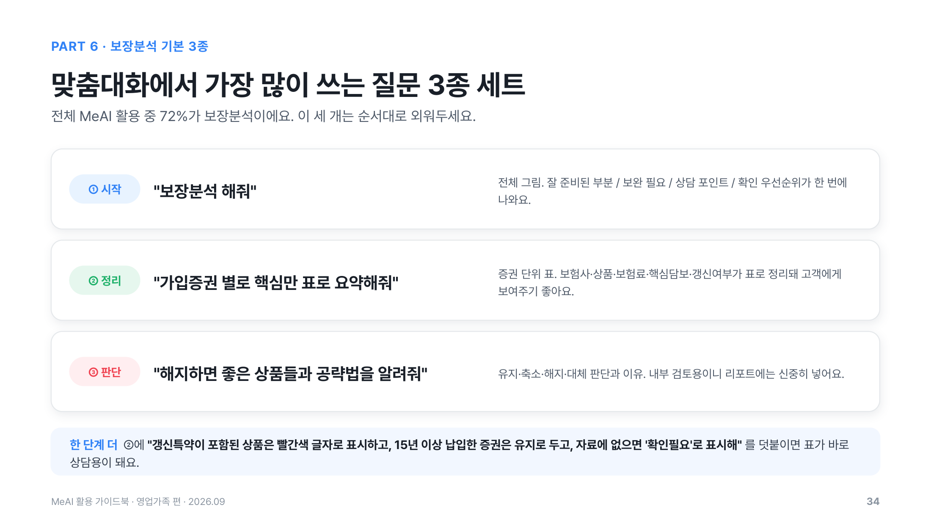
Notes:
보장분석 기본 3종은 순서대로 외우게 합니다. MeAI 활용의 72%가 보장분석이라는 데이터를 함께 언급하세요.

Slide 35
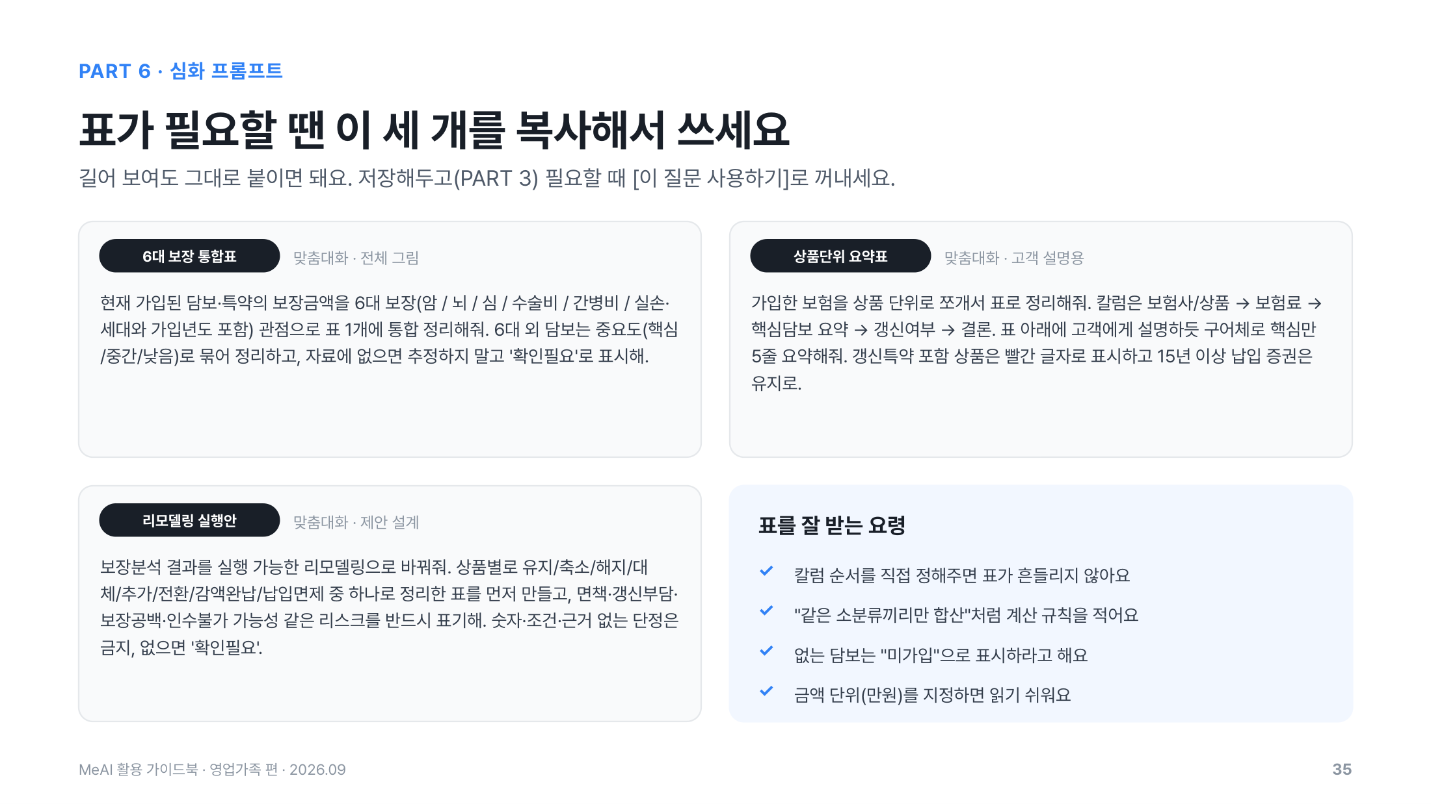

Slide 36
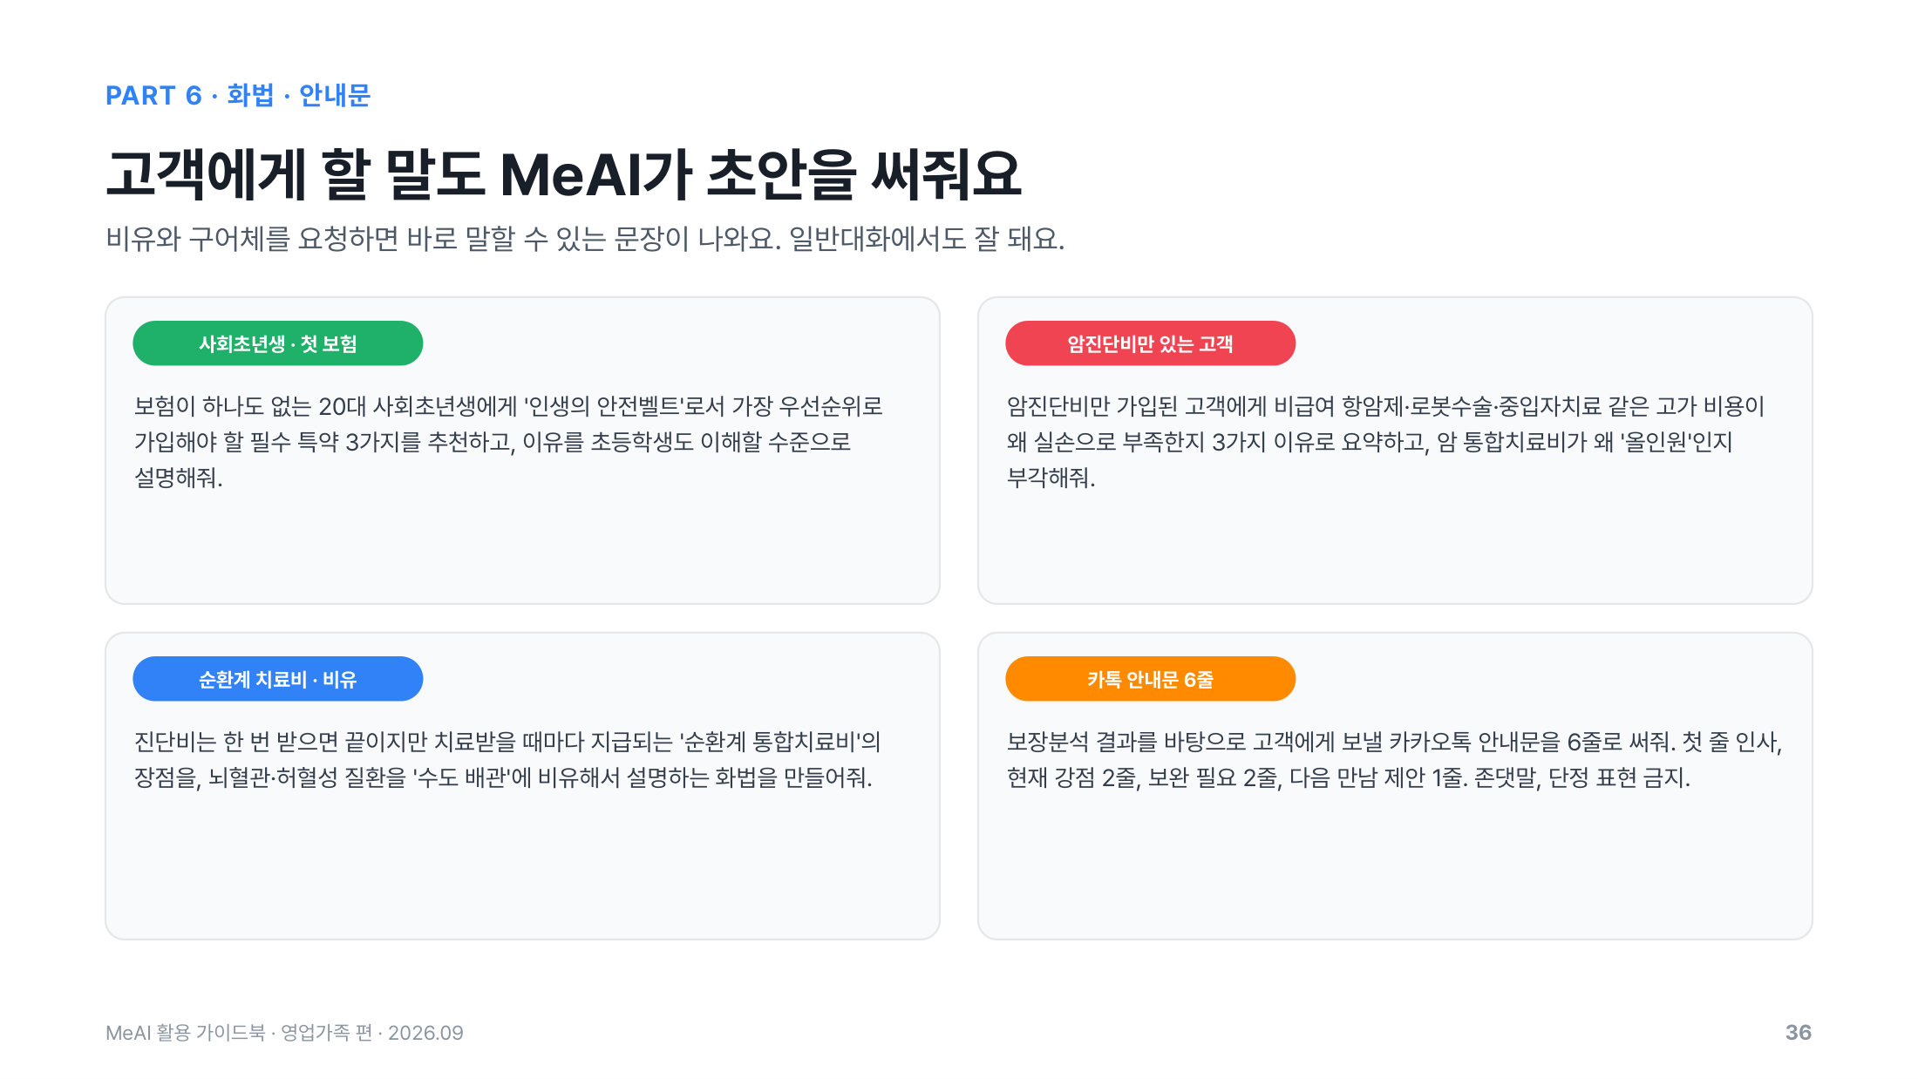

Slide 37
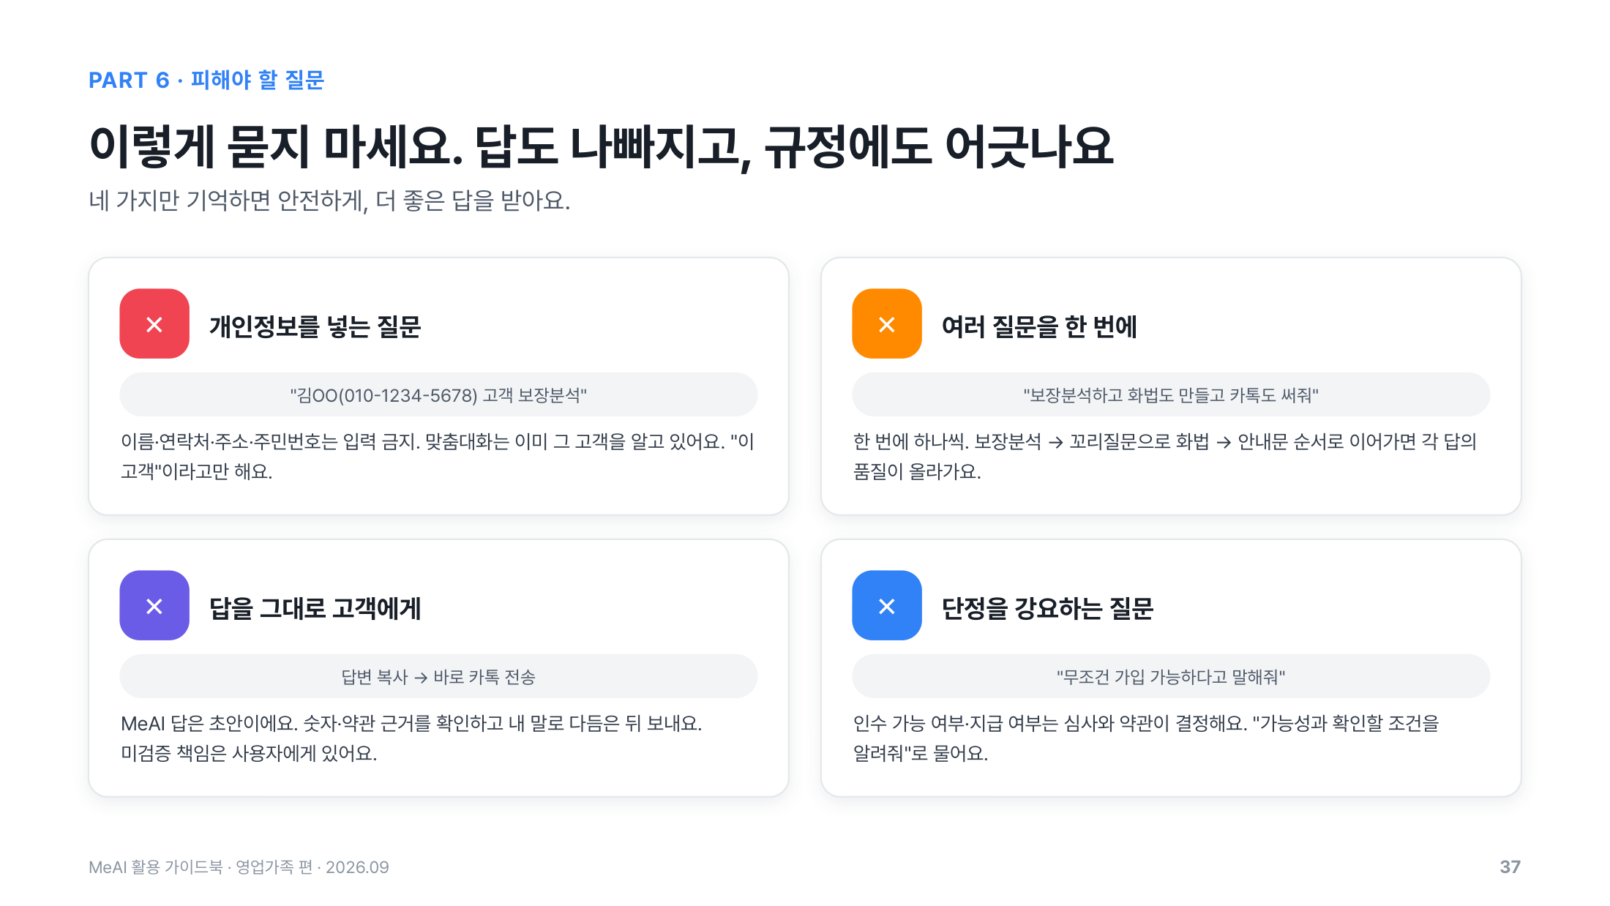
Notes:
규정 관련 장입니다. 개인정보 입력 금지와 미검증 책임은 화면 하단 안내문 원문을 읽어주는 방식으로 전달하세요.

Slide 38
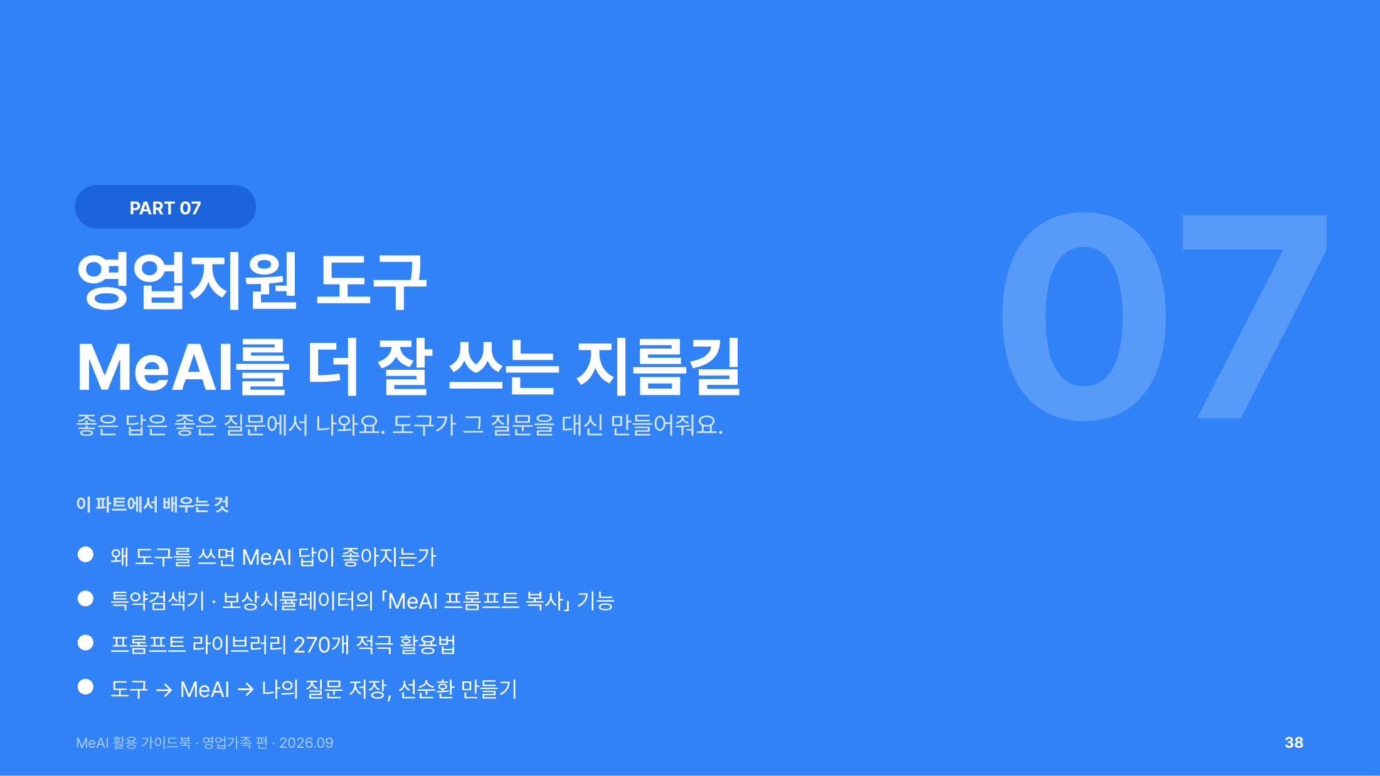

Slide 39
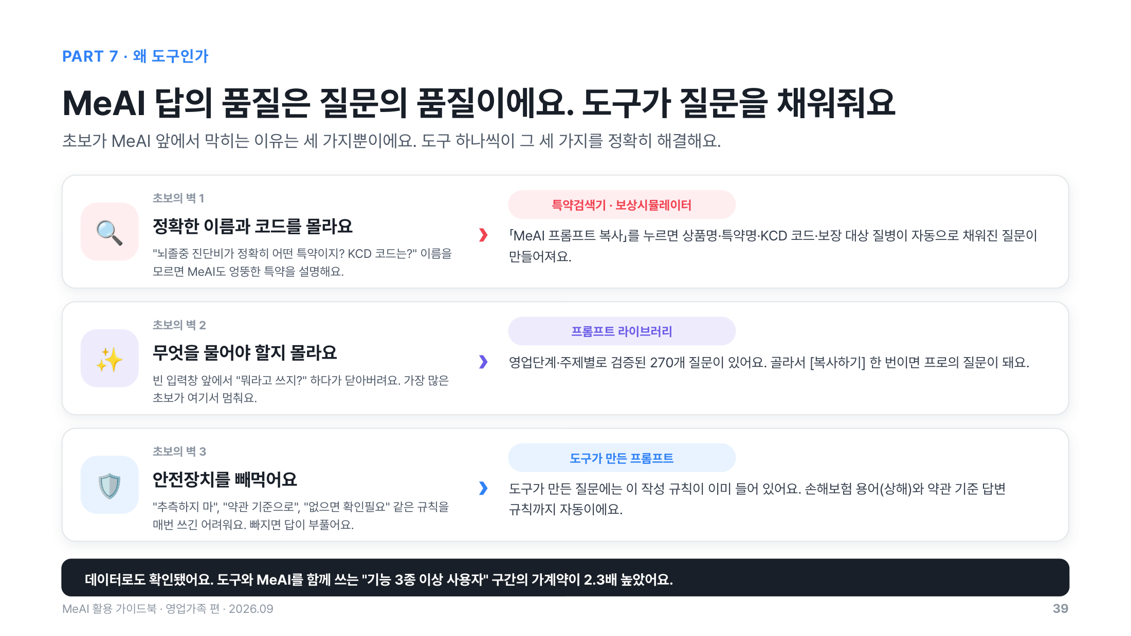
Notes:
핵심 논리 장. MeAI 답의 품질은 질문의 품질이며, 초보의 벽 세 가지(이름·코드 모름 / 무엇을 물을지 모름 / 안전장치 누락)를 도구가 해결한다는 흐름으로 설명하세요.

Slide 40
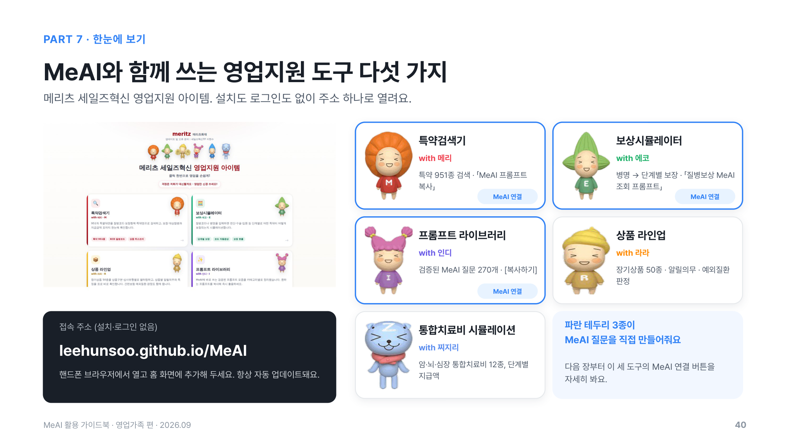
Notes:
도구 5종. 파란 테두리 3종(특약검색기·보상시뮬레이터·프롬프트 라이브러리)이 MeAI 질문을 직접 만들어준다는 점을 강조하고 주소를 폰 홈 화면에 추가하게 하세요.

Slide 41
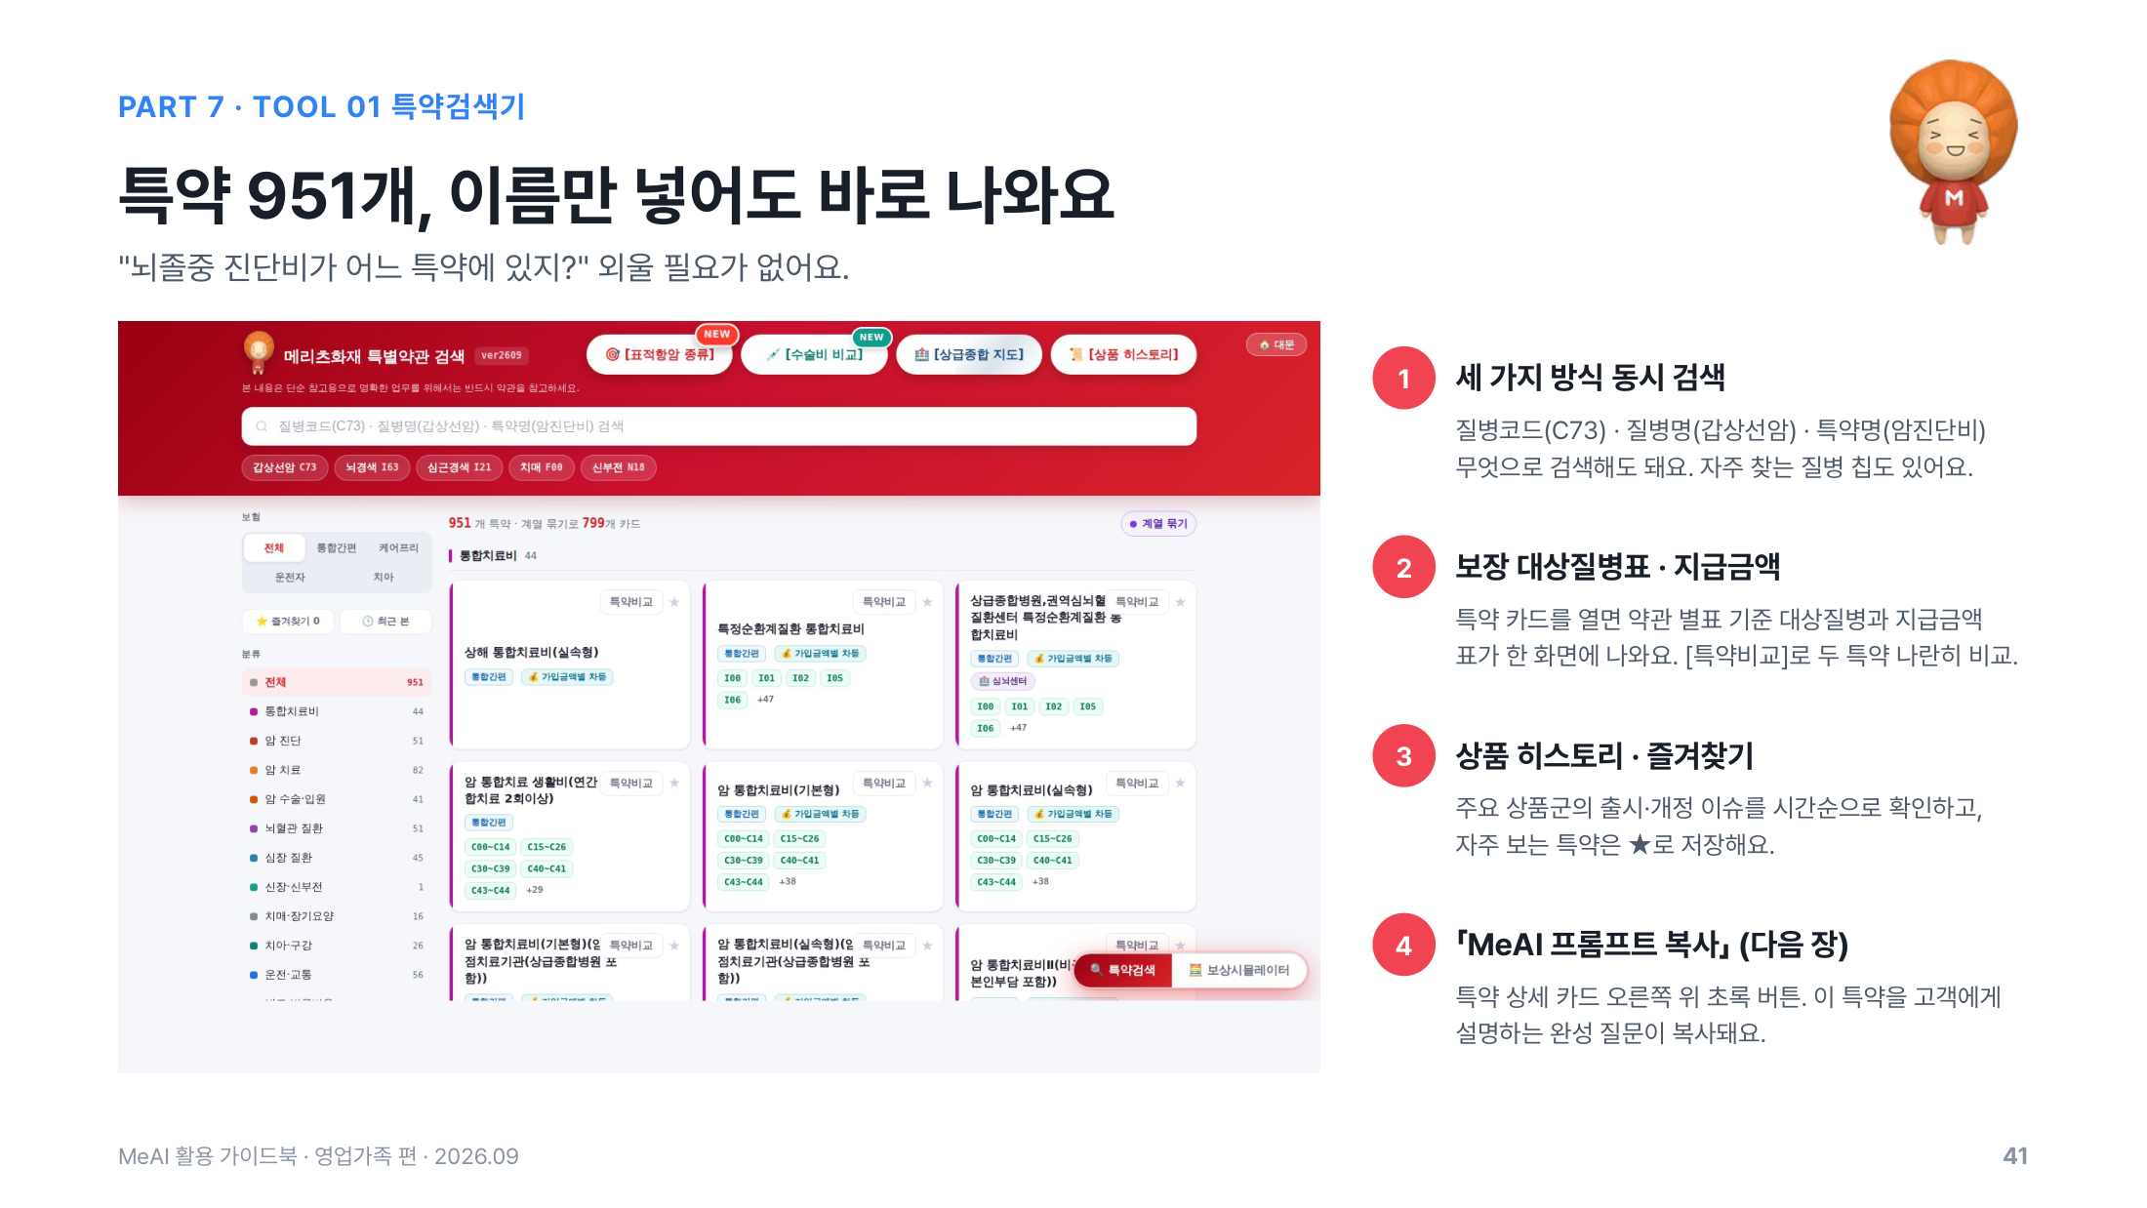

Slide 42
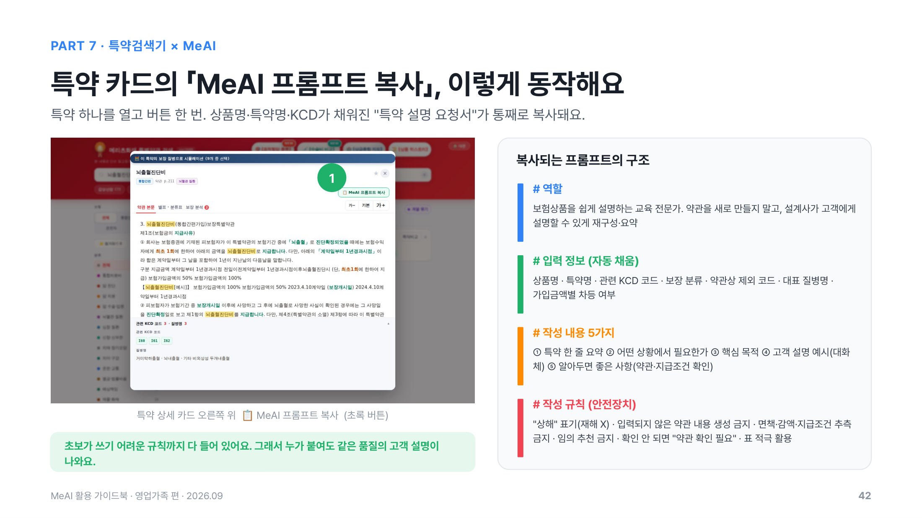
Notes:
특약검색기 「MeAI 프롬프트 복사」 시연. 특약 카드를 열고 버튼을 눌러 복사된 프롬프트를 MeAI에 붙여 답을 보여주세요. 작성 규칙(추측 금지·약관 확인 필요)이 내장돼 있음을 짚어주세요.

Slide 43
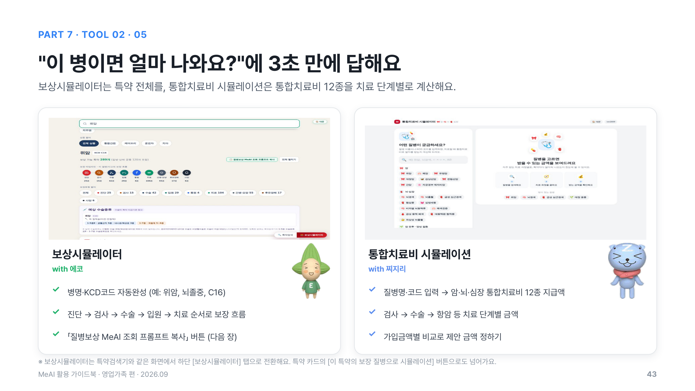

Slide 44
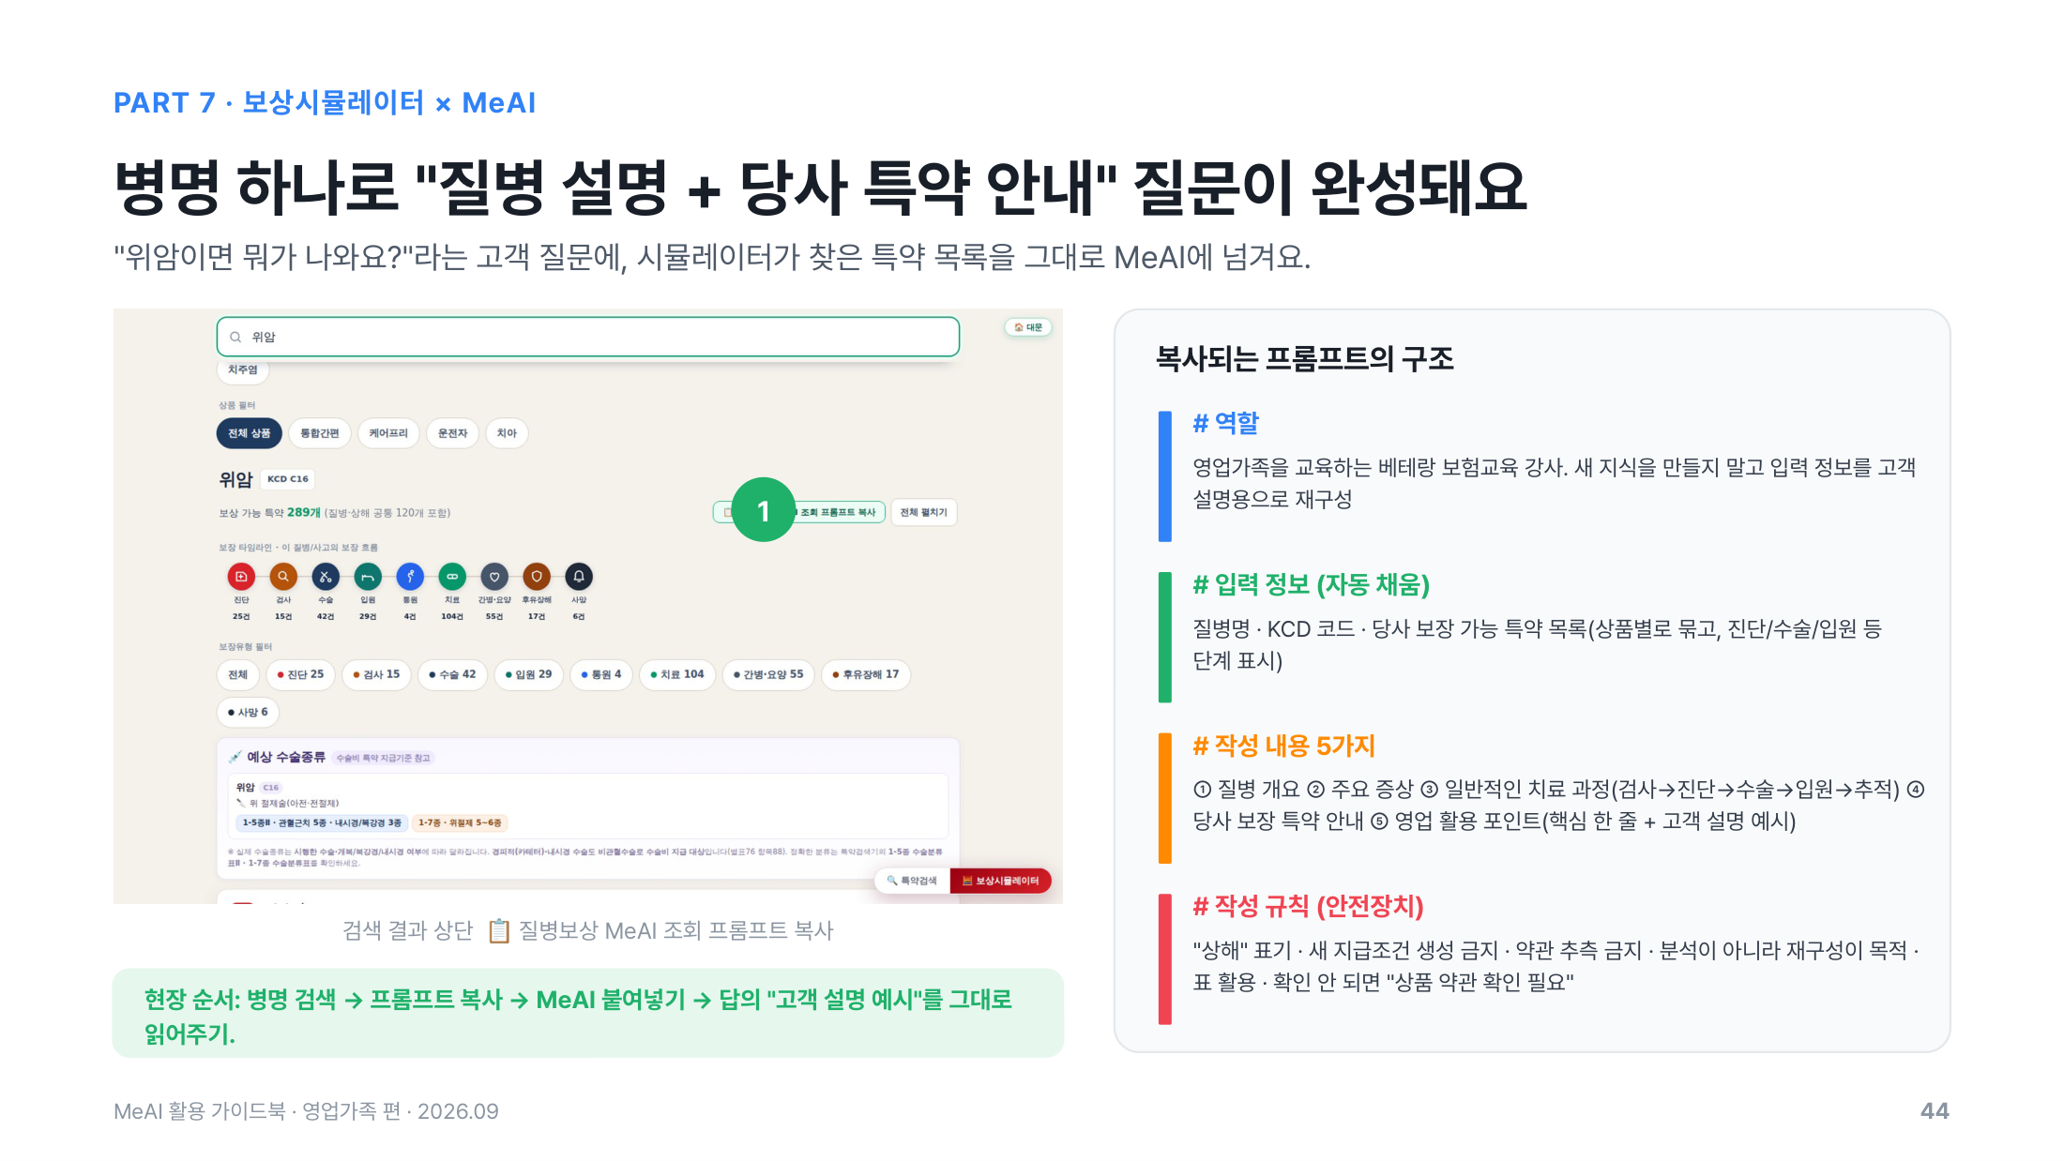
Notes:
보상시뮬레이터 「질병보상 MeAI 조회 프롬프트 복사」 시연. 위암 검색 → 버튼 → MeAI 붙여넣기 → 답의 고객 설명 예시를 읽어주는 흐름입니다.

Slide 45
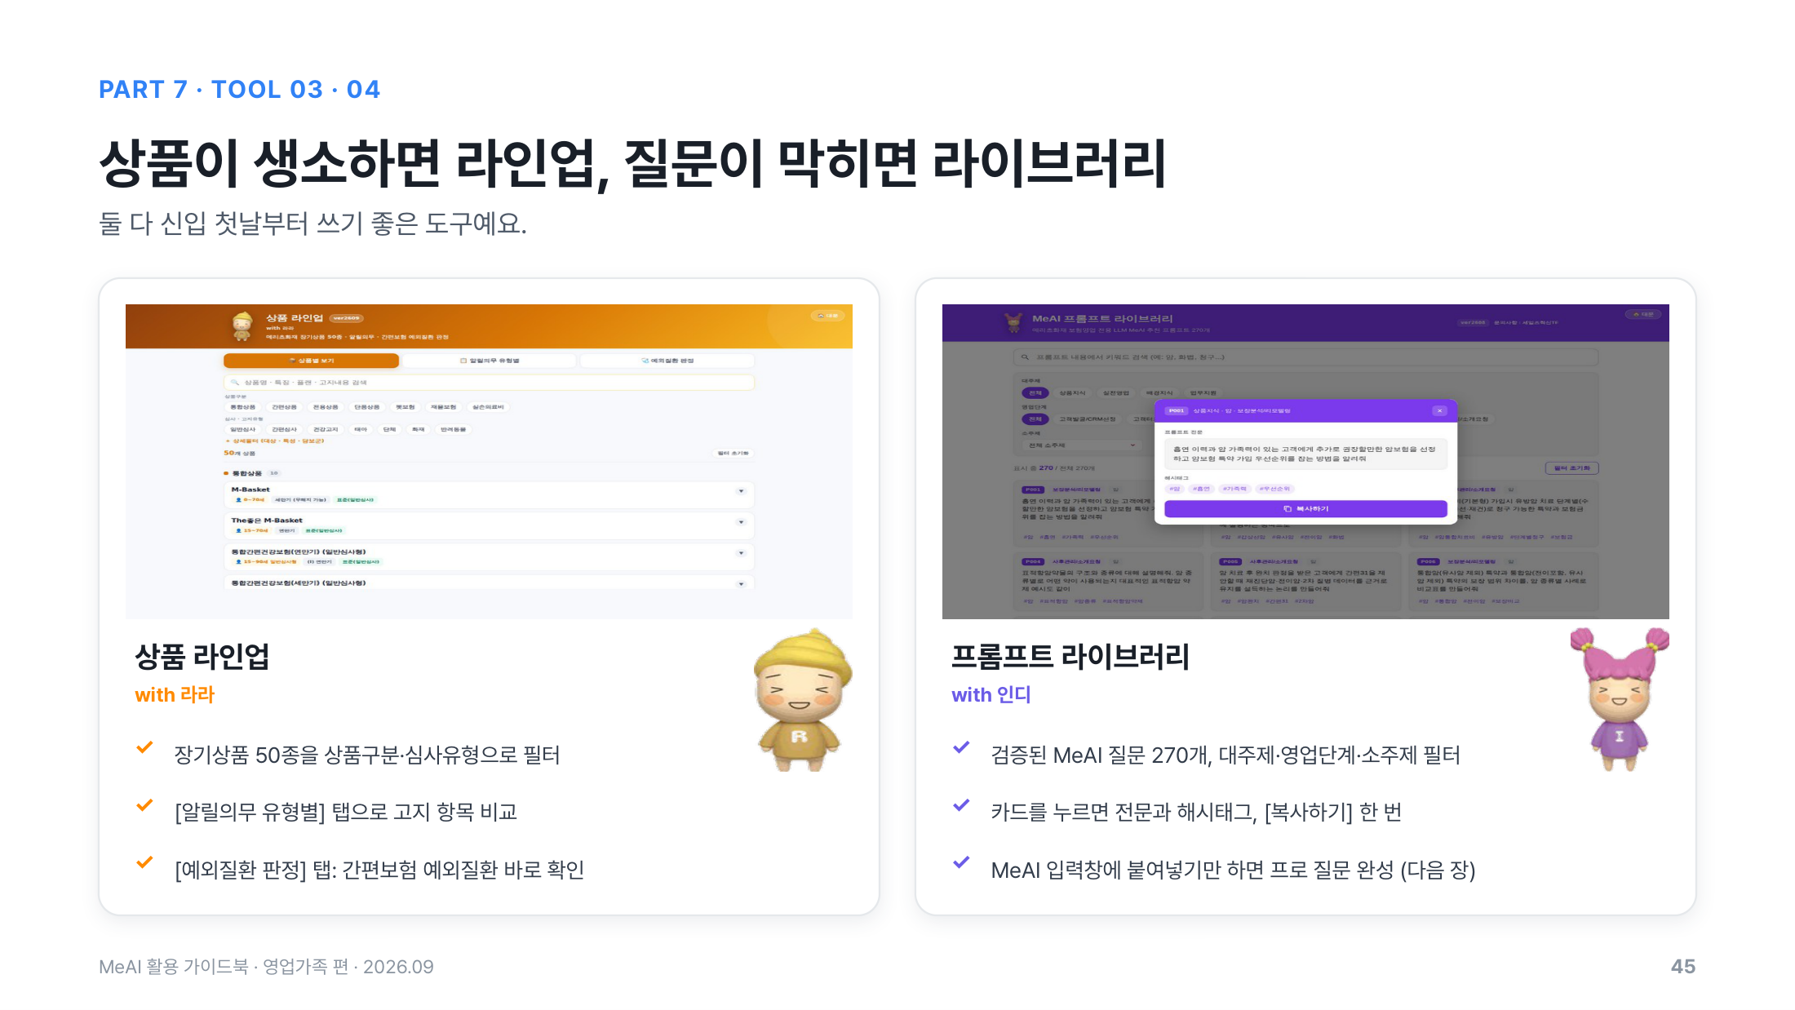

Slide 46
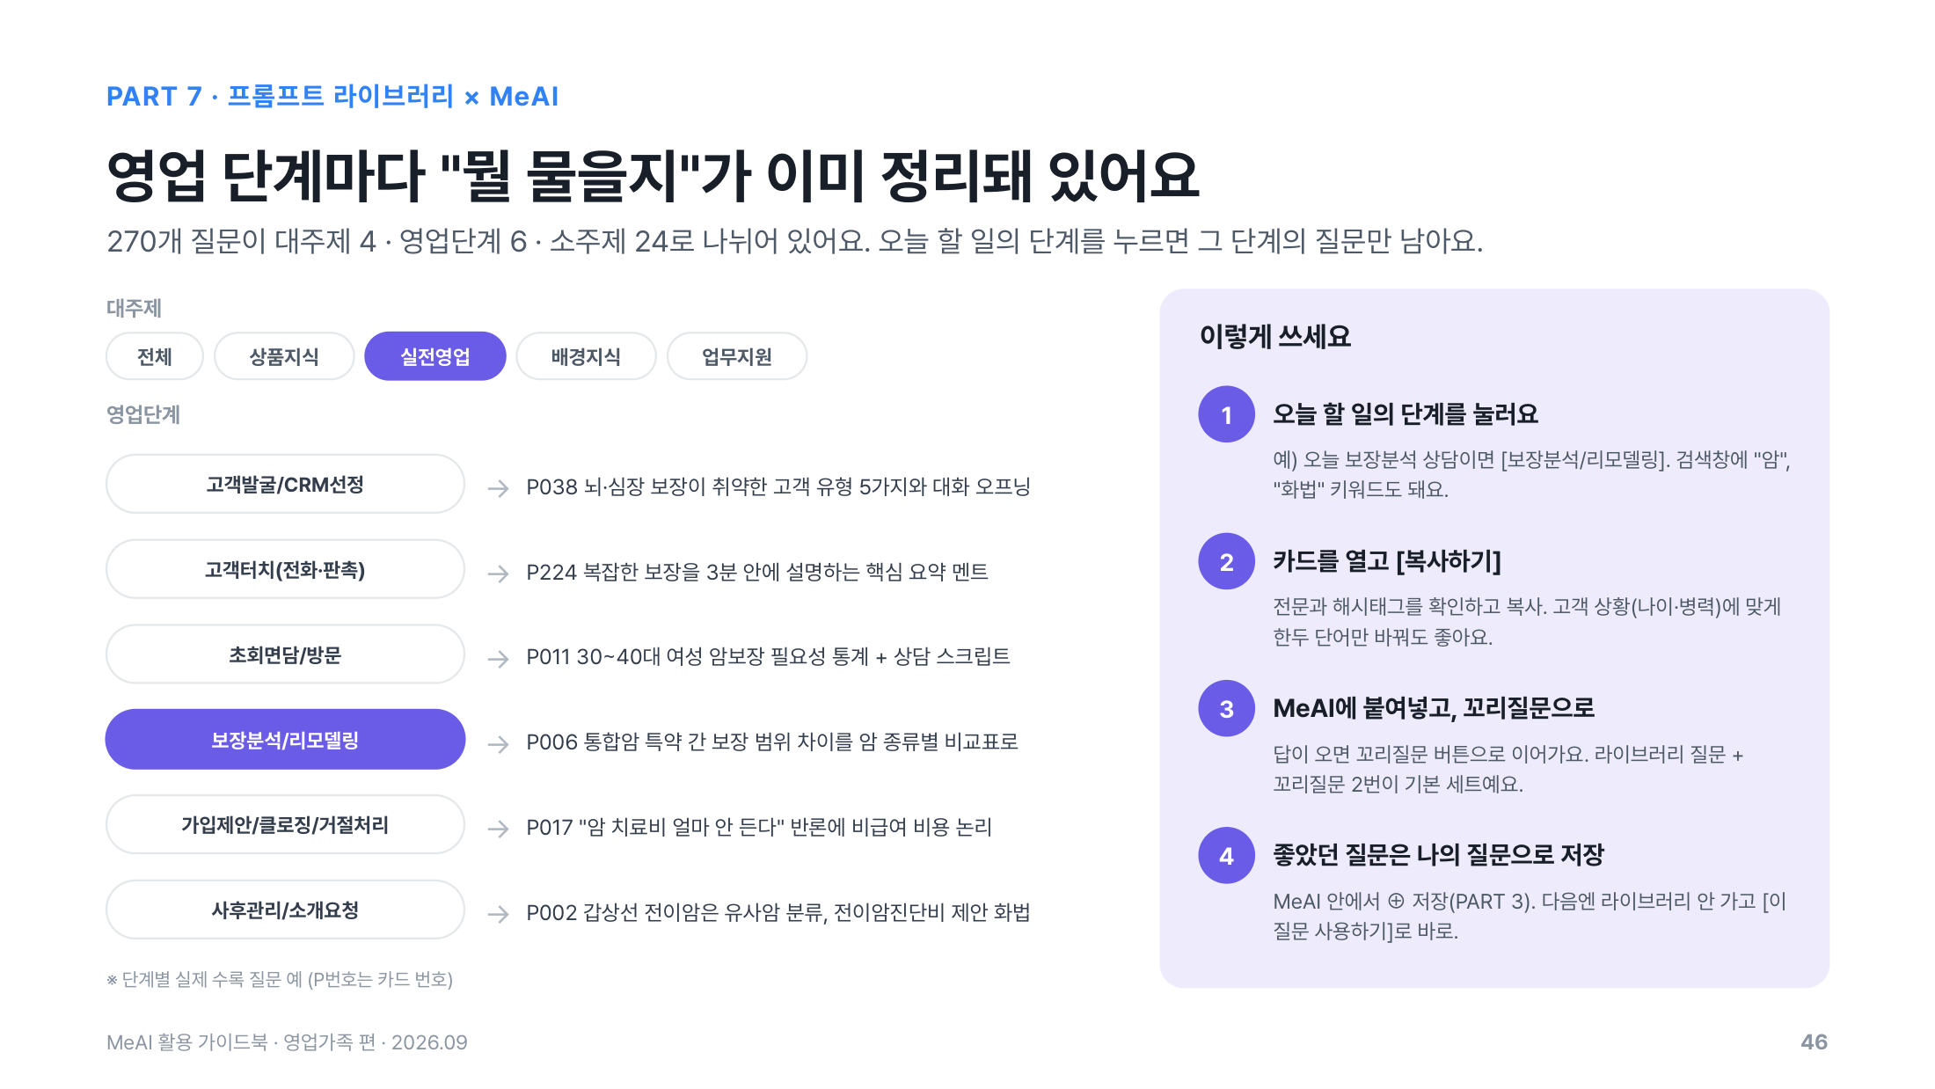
Notes:
프롬프트 라이브러리 적극 활용. 오늘 상담 단계를 누르고 카드 하나를 복사해 MeAI에 붙이는 실습을 시키세요. 좋았던 질문은 나의 질문으로 저장까지.

Slide 47
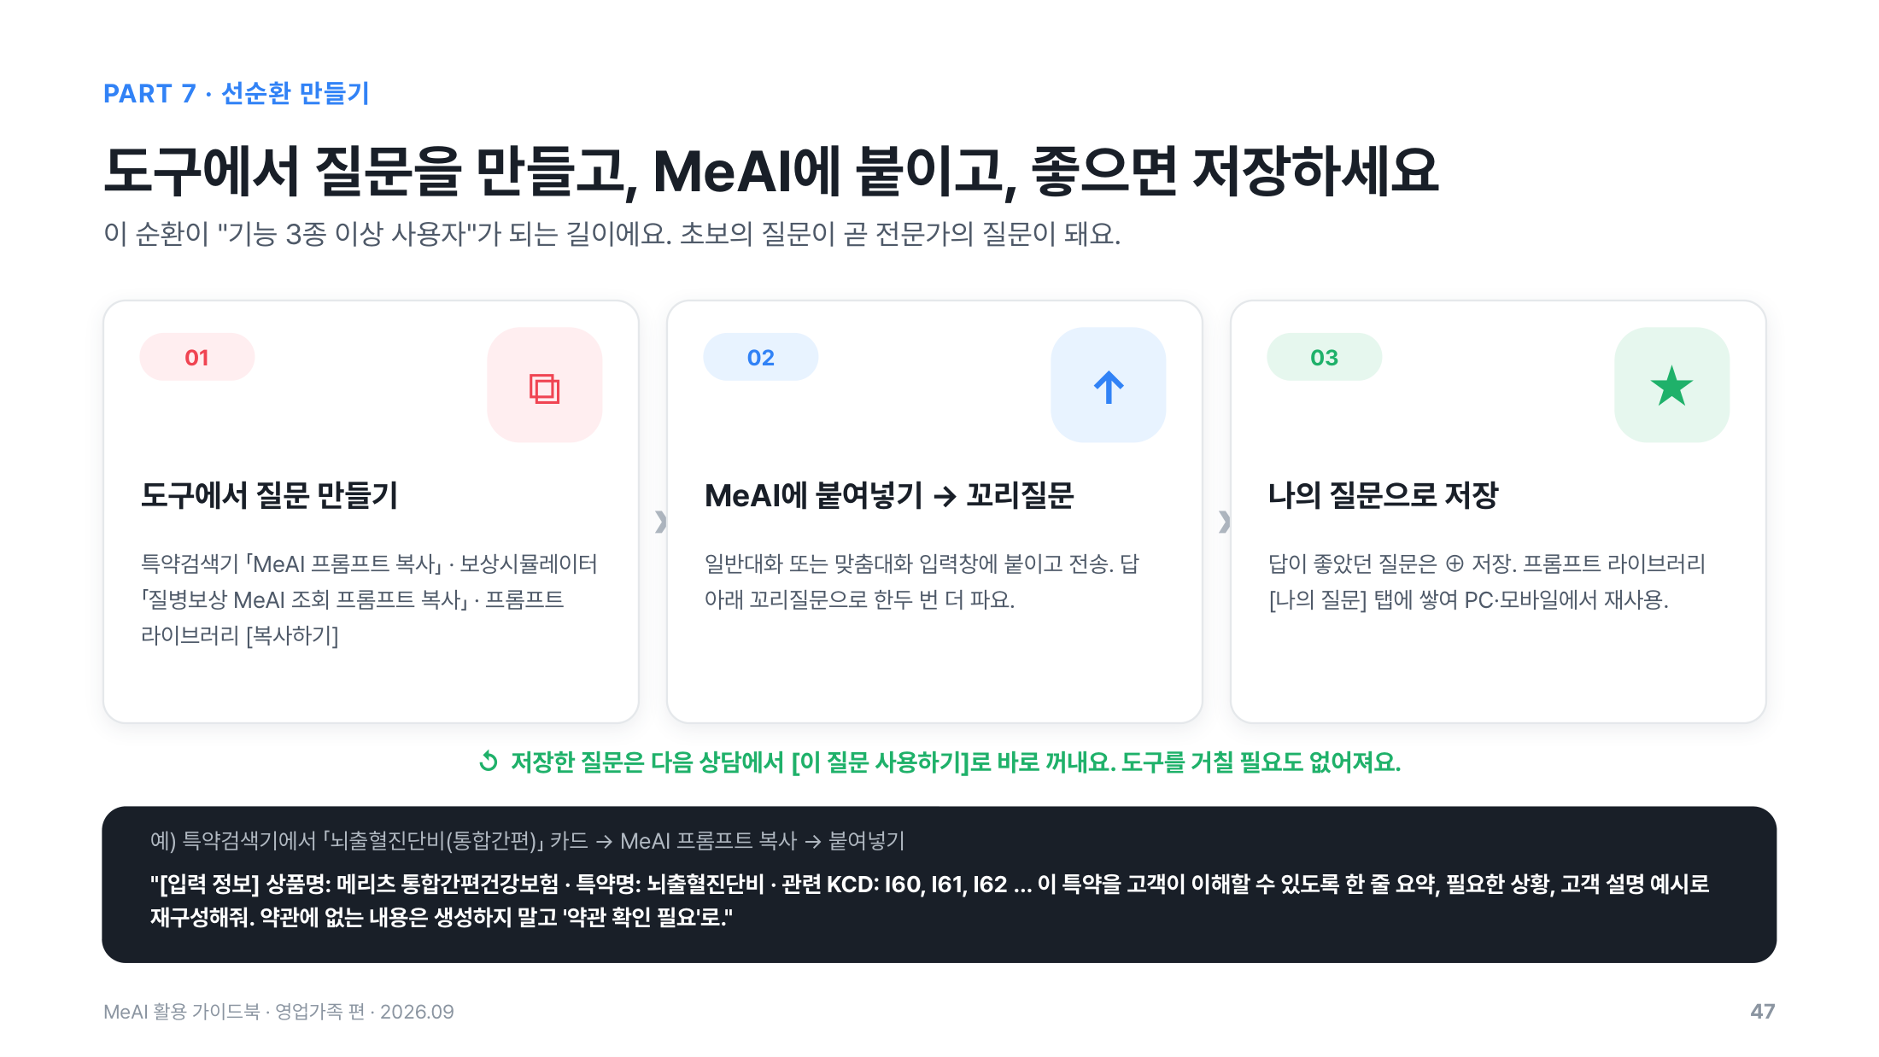
Notes:
선순환 정리. 도구에서 질문 → MeAI 붙여넣기·꼬리질문 → 나의 질문 저장. 기능 3종 이상 사용자 구간의 가계약 2.3배 데이터를 함께 언급하세요.

Slide 48
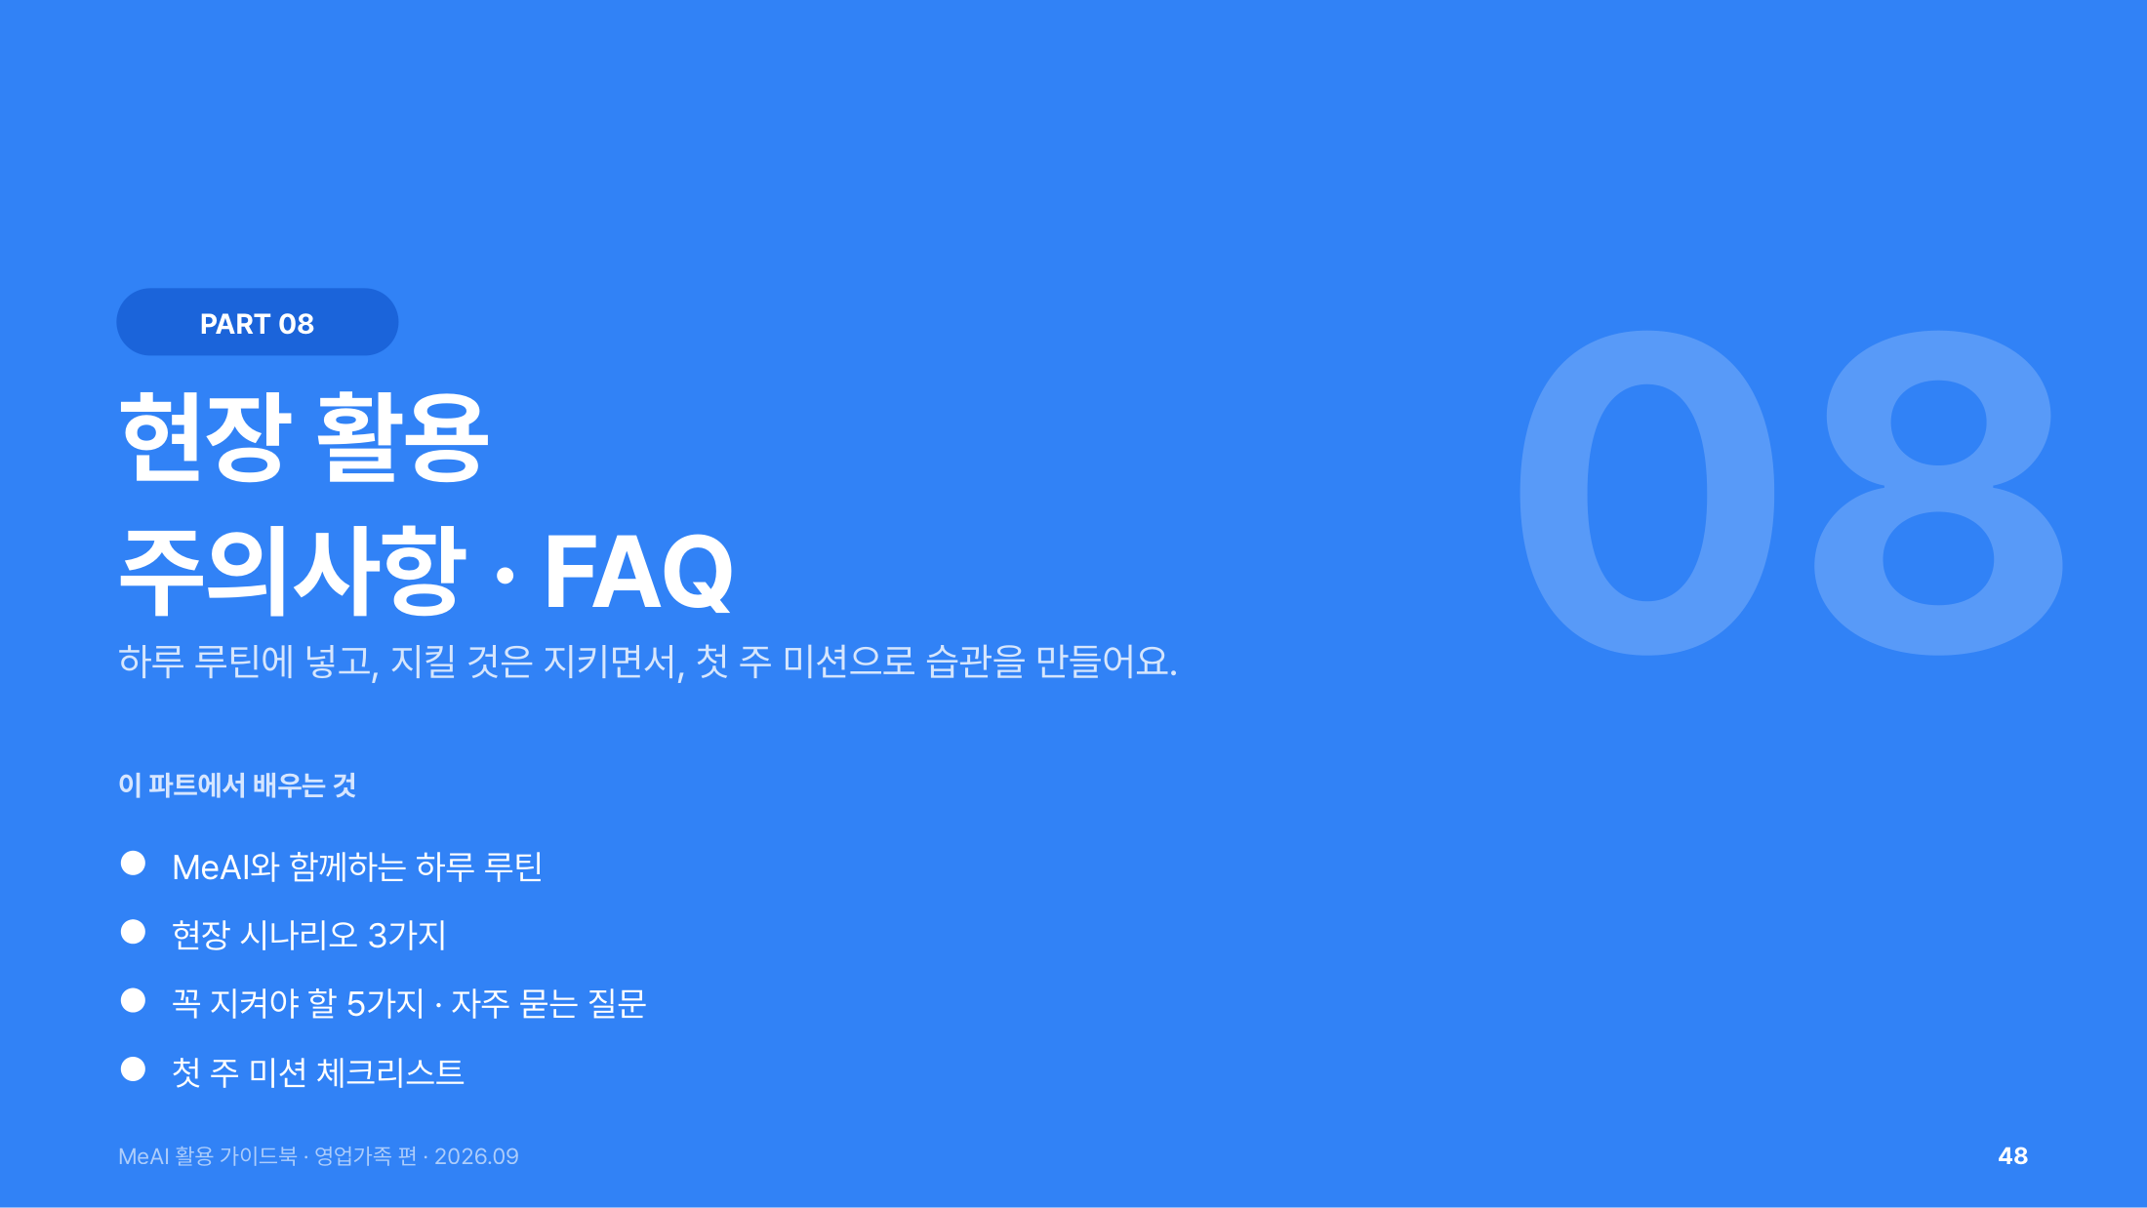

Slide 49
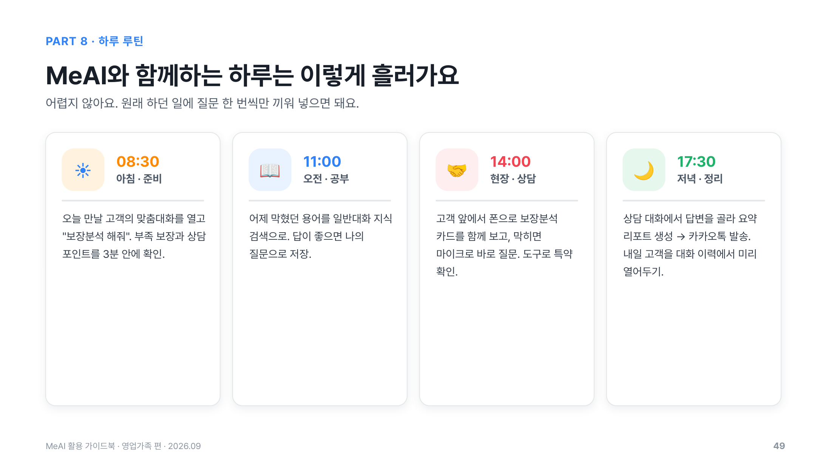

Slide 50
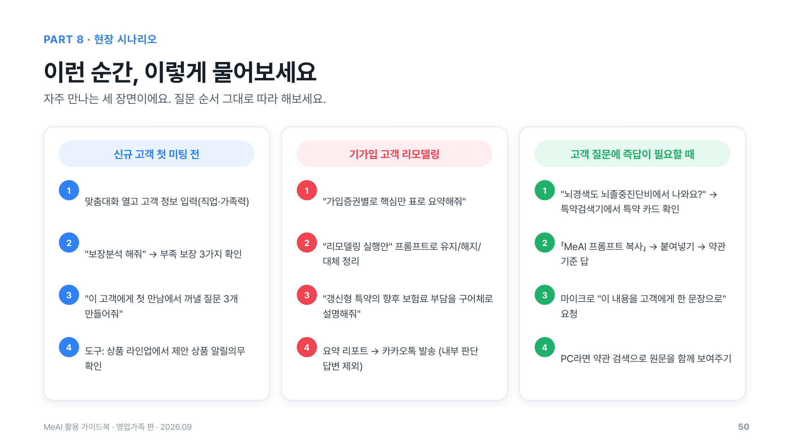

Slide 51

Notes:
다섯 가지 약속. 특히 1번(검증 후 사용)과 2번(개인정보 금지)은 금소법과 직결됩니다.

Slide 52


Slide 53

Notes:
첫 주 미션 체크리스트. 권한 부여 후 첫 주 내 사용이 정착률을 좌우합니다. 5일 뒤 팀 단위로 확인해 주세요.

Slide 54


